Slide 1
ESCUELA POLITÉCNICA DEL EJÉRCITO MAESTRÍA EN GESTIÓN DE PROYECTOS
TESIS DE GRADO
“PROYECTO DE FACTIBILIDAD PARA LA IMPLEMENTACIÓN DE UN COMPLEJO TURÍSTICO EN EL SECTOR QUILLÁN DEL CANTÓN PÍLLARO”
TUTOR: CRNL. ING. MAURICIO CHAVEZ
AUTOR: ING. WILMA PILCO

Slide 2
EL SECTOR QUILLÁN
El sector Quillán se encuentra en la Parroquia de San Miguelito en la rivera del río Culapachán a 2.224 msnm. Localizándose al suroeste del Cantón Santiago de Píllaro en la Provincia de Tungurahua.
Posee un clima agradable con una temperatura que oscila entre 18°c y 22°c.
Se ha ido constituyendo en el nuevo destino turístico del cantón y la provincia.
Sus encantos naturales como: grutas, cascadas, ruinas, río y paseo ecológico han atraído a los turistas a visitarlo con mayor frecuencia.
Actualmente la ruta turística más promocionada termina en el sector Quillán. Esta ruta comprende la visita a la Granja Agroecoturística del cantón, el museo de máscaras de la Diablada, el museo de Rumiñahui y Plaza de la resistencia indígena en el sector denominado Huaynacury, finalizando en el valle Quillán, donde los turistas disfrutan de la visita a las cascadas los Siete Chorros, Pugyo Uco y degustan la gastronomía típica del lugar.

Slide 3
PLANTEAMIENTO DEL PROBLEMA DE INVESTIGACIÓN
El turismo en el Ecuador está en desarrollo y el Gobierno del Ecuador, a través de diferentes medios, está dando a conocer al turista los diferentes lugares turísticos del país.
En el Cantón Píllaro, la zona está especialmente dotada para el turismo, pero en ella se dan una serie de restricciones que no permiten llevar a cabo el turismo como en otras zonas. La deficiente capacitación de prestadores de servicios turísticos, de guías y la ausencia de infraestructura por parte del sector público y privado impiden explotar de momento el turismo.
En los últimos años, en el sector Quillán, se ha observado el crecimiento de la demanda de turistas que proceden de diferentes lugares del país, sobre todo de la Provincia de Tungurahua.
Notes:
El turismo interno en el país ha ido en incremento y las preferencias de los turistas son visitar sitios naturales. Para ello el Ministerio de Turismo ha desarrollado el Plan Estratégico de Turismo Sostenible del Ecuador (PLANDETUR 2020), como herramienta de planificación estructurada del desarrollo turístico que garantice un crecimiento ordenado, responsable y sostenible a largo plazo con objetivos y metas definidas a 2010, 2020 y posteriormente a 2030 (Segura, 2009).
Este proyecto se ubicará en la línea estratégica siete: “fomento de inversiones y promoción de emprendimiento turístico” que busca establecer nuevos productos y servicios turísticos. Por lo tanto promueve la conformación de asociaciones que desarrollan actividades turísticas que plantea el Gobierno de la Provincia de Tungurahua junto con las Municipalidades e Instituciones Educativas para el desarrollo de la actividad turística en la provincia (Gobierno Provincial de Tungurahua , 2010).

Slide 4
JUSTIFICACIÓN
Este estudio se justifica por lo siguiente:
El turismo en el sector Quillán está en progreso.
Existe incremento de la demanda de turistas.
Los paraderos turísticos que actualmente existen en el lugar no satisfacen al turista en sus expectativas de recreación.
El lugar en este análisis de estudio posee riqueza natural y disponibilidad de recursos hídricos.

Slide 5
HIPÓTESIS
Para este estudio se plantea la siguiente hipótesis:
“La implementación de un Complejo Turístico en el sector Quillán prevé satisfacer las expectativas de distracción en parte de la demanda insatisfecha de turistas que visitan el sector”.
Siendo la Hipótesis nula (H0): Los servicios que ofrezca un sitio turístico son independientes de las expectativas de distracción de los turistas.
Y la Hipótesis alternativa (Hi): Los servicios que ofrezca un sitio turístico dependen de las expectativas de distracción de los turistas.

Slide 6
OBJETIVOS
Como objetivo general se plantea:
Realizar el estudio de factibilidad para la implementación de un Complejo Turístico ecológico con actividades recreativas y de turismo en el sector Quillán.
Y como objetivos específicos:
Realizar el estudio de mercado para determinar la demanda insatisfecha.
Identificar las necesidades de los usuarios respecto al servicio a ofrecer.
Determinar el tamaño del proyecto para establecer las necesidades de infraestructura.
Diseñar la estructura organizacional de la empresa.
Analizar la factibilidad económica-financiera de implementar un complejo turístico en el sector.

Slide 7
ESTUDIO DE MERCADO

Slide 8
OBJETIVOS
Los objetivos del estudio de mercado son:
Determinar la cantidad de demanda que justifique la puesta en marcha de este servicio.
Identificar las necesidades de los usuarios respecto a este servicio.
Analizar las características de la oferta.
y estimar el precio que el turista esta dispuesto a pagar.

Slide 9
IDENTIFICACIÓN DEL SERVICIO
El Complejo Turístico a implementarse en el sector Quillán, ofrecerá al turista un turismo ecológico el cual se privilegiará de la preservación y la apreciación del medio natural que tanto acoge y sensibiliza al turista local y nacional.
Servicios:
Restaurante.
Hospedaje en cabañas.
Servicio de piscina recreativa, sauna, turco, hidro masaje.
Recorridos por áreas verdes.
Servicio de juegos infantiles y canchas deportivas para adultos.

Slide 10
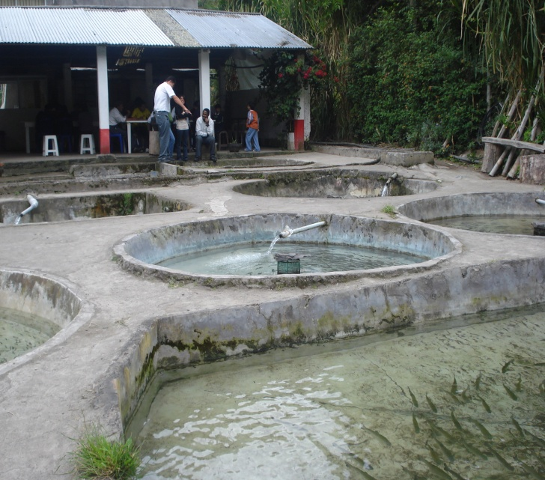
BIENES SUSTITUTOS
Como bienes sustitutos para el producto de este proyecto existen actualmente, en el sector Quillán, los siguientes servicios ofertados al turista:
Restaurante “El Descanso”.
Comedor “Doña Inés”.
Complejo Piscícola “Quillán”.
Paradero Turístico “Quinta María Soledad”.
Paradero “El Mirador”.
Paradero “La Casita de Bernard”.
Y otros en reciente y actual construcción.

Slide 11
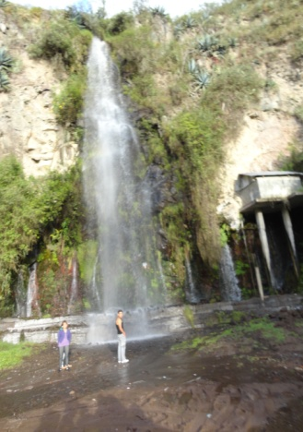
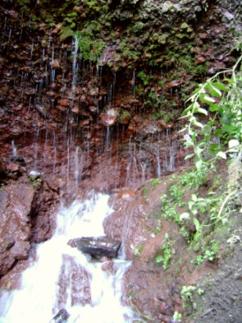
BIENES COMPLEMENTARIOS
Como bienes complementarios están:
La Gruta de la Virgen Niña María de Jerusalén
La Cascada “Pogyo Uku”(23m. de altura).
La Cascada “Los Siete Chorros”
El Río Culapachán
Y la Comunidad Quillán
Notes:
Cascada “Pogyo Uku”
La cascada se encuentra a 1.5 km. del sector “La Planta” y el acceso hasta este lugar se realiza a pie por un sendero ecológico que se encuentra en buenas condiciones. El recorrido dura aproximadamente 30 minutos.

Slide 12
EL SEGMENTO OBJETIVO
Para este estudio, se consideró a las ciudades de Ambato y Píllaro en base a los resultados que arrojó la encuesta piloto. Donde el 85,7% de los turistas proceden de estas ciudades.
De los cuales 5.185 habitantes son de la ciudad de Píllaro y 116.864 habitantes son de la ciudad de Ambato
El Rango de edad para este estudio fue de 15 a 74 años.
Notes:
Cascada “Pogyo Uku”
La cascada se encuentra a 1.5 km. del sector “La Planta” y el acceso hasta este lugar se realiza a pie por un sendero ecológico que se encuentra en buenas condiciones. El recorrido dura aproximadamente 30 minutos.

Slide 13
LA SEGMENTACIÓN SOCIODEMOGRÁFICA
Esta segmentación está dada por la población que pertenece al quintil 3, con un promedio de ingreso corriente de 537,00 USD y al quintil 4, con un promedio de ingreso corriente de 749,00 USD, según género y grupos de edad de 15 años a 74 años.
La población que corresponde al quintal 3 y quintal 4 es de 2.174 habitantes de la ciudad de Píllaro.
La población que corresponde al quintal 3 y quintal 4 es de 48.989 habitantes de la ciudad de Ambato.
Notes:
Cascada “Pogyo Uku”
La cascada se encuentra a 1.5 km. del sector “La Planta” y el acceso hasta este lugar se realiza a pie por un sendero ecológico que se encuentra en buenas condiciones. El recorrido dura aproximadamente 30 minutos.

Slide 14
EL UNIVERSO Y LA MUESTRA
El universo corresponde a 2.174 habitantes de la ciudad de Píllaro y 48.989 habitantes de la ciudad de Ambato.
La muestra fue de 74 personas a ser encuestadas en la ciudad de Píllaro y 76 personas a ser encuestadas en la ciudad de Ambato.
Notes:
Fórmula para determinar el tamaño de muestra de poblaciones finitas:
Donde:
n = tamaño de la muestra
N= tamaño del universo
Z = constante. Para un nivel de confianza del 92% = 1,75
E = error muestral = 0,08
P = probabilidad de éxito 0,80
Q= probabilidad de rechazo 0,20

Slide 15
LOS OBJETIVOS DE LA ENCUESTA
El Objetivo General
Evaluar el grado de aceptación que tiene el turista para la creación de un Complejo Turístico en el sector.
Los Objetivos Específicos:
Conocer las preferencias de los turistas para realizar actividades turísticas.
Determinar la aceptación de los turistas para la creación de un Complejo Turístico.
Indagar las características que el turista considera importantes para el lanzamiento de un servicio de recreación.
Averiguar la disposición que tiene el turista cuando paga un servicio de recreación.
Establecer la preferencia de promoción de los turistas para esta actividad.
Realizar un breve análisis de la competencia para el servicio a ofertarse.
Notes:
Fórmula para determinar el tamaño de muestra de poblaciones finitas:
Donde:
n = tamaño de la muestra
N= tamaño del universo
Z = constante. Para un nivel de confianza del 92% = 1,75
E = error muestral = 0,08
P = probabilidad de éxito 0,80
Q= probabilidad de rechazo 0,20

Slide 16
LOS RESULTADOS DEL ESTUDIO
Los resultados más relevantes fueron:
El 51,3% de turistas salen de paseo los fines de semana. En su mayor porcentaje, el 76%, realizan sus paseos con sus familiares con un promedio de 5 integrantes de familia.
Para el turista es muy importante la limpieza en un 89,9%, seguridad en un 87,1%, diversión en un 64,7%, comida en un 60,4% y comodidad en un 59%, como características que debe tener el complejo turístico.
El 42,4% de turistas estarían dispuestos a pagar por la entrada al Complejo Turístico entre 3 a 4 dólares, el 51,8% de turistas estarían dispuestos a pagar entre 1 a 2 dólares para niños y el 79,3% de turistas estarían dispuestos a pagar por la estadía en cabañas entre 10 a 15 dólares por día.
Desean recibir información sobre los servicios que ofrecen el Complejo Turístico a través del internet en un 35,3% y la televisión en un 28,8%.

Slide 17
LOS RESULTADOS DEL ESTUDIO
El 94, 74% de los turistas de la ciudad de Ambato estarían dispuestos a visitar un sitio turístico dentro del Cantón Píllaro.
El 93,24% de los turistas de la ciudad de Píllaro han visitado este sector y les gustaría volver a visitarlo.
El 90,54% del total de turistas encuestados en la ciudad de Píllaro considera que el caserío Quillán debería tener un complejo turístico.
El 59,7% de los encuestados considera que se debería implementar los siguientes servicios de infraestructura en el complejo turístico: canchas múltiples, piscina recreativa, juegos recreacionales, comidas típicas y cabañas.

Slide 18
LOS RESULTADOS DEL ESTUDIO
Los resultados del estudio en la frecuencia del uso de servicios son los siguientes:
 |  | Frecuencia | Porcentaje | Porcentaje válido | Porcentaje acumulado
Válidos | Restaurante | 34 | 22,5 | 41,0 | 41,0
 | Piscina Recreativa | 30 | 19,9 | 36,1 | 77,1
 | Cabañas | 4 | 2,6 | 4,8 | 81,9
 | Canchas Múltiples | 8 | 5,3 | 9,6 | 91,6
 | Juegos de recreación infantil | 7 | 4,6 | 8,4 | 100,0
 | Total | 83 | 55,0 | 100,0
Perdidos | Sistema | 68 | 45,0
Total |  | 151 | 100,0

Slide 19
LOS RESULTADOS DEL ESTUDIO
De acuerdo con las afirmaciones de los turistas encuestados en la ciudad de Píllaro los principales paraderos turísticos en el sector Quillán son:
 |  |  | Razón de preferencia
Paraderos turísticos | Frecuencia | Porcentaje | Sitio natural atractivo | Buena Comida | Referencias | Total
 |  |  | Frecuencia | Frecuencia | Frecuencia
Paradero Quillán | 27 | 68% | 56% | 33% | 11% | 100%
El Descanso | 9 | 23% | 0% | 100% | 0% | 100%
Quinta María Soledad | 4 | 10% | 27% | 55% | 18% | 100%
Total | 40 | 100% | 100% | 100% | 100% | 100%

Slide 20
LOS RESULTADOS DEL ESTUDIO
Verificación de Hipótesis
La verificación de la hipótesis está dada a partir de la relación de las siguientes preguntas: ¿Qué servicios considera usted necesarios para visitar un sitio turístico? Mencione los dos más importantes. – Diversión.
 |  | Diversión |  |  |  |  | Total
 |  | Nada importante | Poco importante | Indiferente | Casi importante | Muy importante
 | Alimentación, alojamiento | 0 | 2 | 0 | 2 | 14 | 18
 | Alojamiento, Actividades de recreación | 1 | 0 | 4 | 2 | 16 | 23
 | Alimentación, Actividades de recreación | 0 | 0 | 2 | 3 | 18 | 23
 | Guianza, alojamiento | 0 | 0 | 0 | 2 | 0 | 2
 | Alojamiento, alimentación | 0 | 0 | 8 | 5 | 9 | 22
 | Guianza,alimentación | 0 | 0 | 0 | 0 | 4 | 4
 | Alojamiento, transporte | 0 | 0 | 4 | 10 | 6 | 20
 | Alimentación, transporte | 0 | 0 | 2 | 0 | 12 | 14
 | Transorte, Guianza | 0 | 0 | 0 | 2 | 9 | 11
 | Actividades de Recreación, Transporte | 0 | 0 | 0 | 0 | 2 | 2
Total |  | 1 | 2 | 20 | 26 | 90 | 139
Para los turistas, los servicios de alojamiento, alimentación y actividades de recreación están muy relacionados con las características de diversión que busca un cliente al momento de seleccionar un Complejo Turístico.
Esto confirma que la Implementación de un Complejo Turístico en el sector Quillán, satisfacerá las expectativas de diversión de parte de la demanda insatisfecha.

Slide 21
LOS RESULTADOS DEL ESTUDIO
Verificación de Hipótesis
Pruebas de chi-cuadrado
 | Valor | gl | Sig. asintótica (bilateral)
Chi-cuadrado de Pearson | 66,703ª | 36 | ,001
Razón de verosimilitudes | 62,528 | 36 | ,004
Asociación lineal por lineal | ,072 | 1 | ,788
N de casos válidos | 139
Según la prueba de chi-cuadrado el estadístico de contraste p-valor (0,001)es <0,05 por tal razón se rechaza la hipótesis nula (Ho) y se acepta la hipótesis alternativa (Hi), esto significa que sí hay dependencia entre los servicios que ofrezca un sitio turístico y las expectativas de diversión de los turistas.

Slide 22
EL ANÁLISIS DE LA DEMANDA HISTÓRICA
La aproximación de la demanda de turistas al sector Quillán
Año | Turistas | Variación
2006 | 28.677 | 0%
2007 | 31.863 | 11%
2008 | 33.897 | 6%
2009 | 36.448 | 8%
2010 | 39.364 | 8%
2011 | 43.300 | 10%
Fuente: Entrevista realizada a propietarios de paraderos turísticos y habitantes del sector Quillán. 2011.

Slide 23
LA DEMANDA ACTUAL
La demanda actual se obtuvo a partir de los resultados de la encuesta, donde:
DEMANDA POTENCIAL ACTUAL | % | Total Turistas
Demanda total de Turistas | 46.412+1.968 | 48.380
Turistas que salen de paseo los fines de semana. | 51,30% | 24.819
Turistas que están dispuestos a pagar de 3 a 4 dólares por la entrada al Complejo Turístico. | 42,40% | 10.523
N° de turistas potenciales en un fin de semana. |  | 10.523
Número de turistas potenciales en el año 2011. |  | 547.208
Fuente: investigación de campo

Slide 24
LA PROYECCIÓN DE LA DEMANDA ACTUAL
Los datos proyectados de la demanda actual son los siguientes:
Años | Demanda de turistas
2011 | 547.208
2012 | 585.513
2013 | 626.498
2014 | 670.353
2015 | 717.278
2016 | 767.488
2017 | 821.212
Fuente: Investigación de campo.2011
Notes:
Para la proyección de la demanda actual se utilizó la tasa de crecimiento turístico de la demanda aproximada de turistas al sector Quillán, siendo este crecimiento del 7%, según cálculos de extrapolación.
QF = QI (1 + TC )^{n}
Donde:
QF = demanda final = 43.300
QI = demanda inicial = 28.667
n = 6
Tasa de crecimiento = 7,0%

Slide 25
EL ANÁLISIS DE LA OFERTA
LA COMPETENCIA
Dentro de la competencia, se ha considerado a cuatro complejos turísticos con características similares al que ofrecerá el Complejo Turístico objeto de estudio. Estos complejos están ubicados dentro del Cantón Píllaro y son:
El Olimpo
El Porvenir
Monteverde
Wilson Alirio Gómez
y los establecimientos que dan servicio de hospedaje son:
Hotel Chelos
Hostal Novos
Hotel “La Casa de los Abuelos”

Slide 26
EL ANÁLISIS DE LA OFERTA
LA COMPETENCIA
Dentro del sector Quillán y tomando en cuenta el servicio de restaurante que ofrecerá el Complejo Turístico, tendrá nueve competidores entre ellos: Restaurante “El Descanso, Comedor “Doña Inés”, Paradero Piscícola “Quillán”, Quinta “María Soledad”, Paradero “El Mirador”, Paradero “La casa de Bernard”, y tres restaurantes sin identificación.
Para el servicio de canchas deportivas sus competidores serán, Paradero Piscícola “Quillán”, Paradero “El Mirador” y Quinta “María Soledad” y para el servicio de piscina recreativa su competidor será el Paradero Piscícola “Quillán”.

Slide 27
El Comportamiento histórico de la Oferta de los Complejos Turísticos
En esta tabla se observa la cantidad de turistas que visitan anualmente los complejos turísticos.
Año | Complejo "Olimpo" | Complejo "Monteverde" | Complejo "El Porvenir" | Complejo "Wilson Gómez" | Total
 | N° Turistas | N° Turistas | N° Turistas | N° Turistas | N° Turistas
2006 | 4.200 |  | 2.400 | 1.040 | 7.640
2007 | 3.600 |  | 4.800 | 1.800 | 10.200
2008 | 3.000 |  | 5.000 | 2.500 | 10.500
2009 | 3.300 |  | 7.680 | 2.200 | 13.180
2010 | 3.000 | 2.340 | 8.640 | 2.500 | 16.480
2011 | 3.600 | 3.120 | 9.600 | 2.600 | 18.920
Fuente: Entrevista a propietarios de Complejos Turísticos. Investigación de campo. 2012

Slide 28
El Comportamiento histórico de la Oferta de Hoteles
En esta tabla se observa la cantidad de clientes que visitan anualmente los hoteles ubicados en el cantón Píllaro.
Año | Hotel "Chelos" | Hostal "Novos" | Hospedero "La Casa de los Abuelos" | Total
 | N°clientes | N°clientes | N°clientes | N°clientes
2006 | 728 | 800 |  | 1.528
2007 | 910 | 950 |  | 1.860
2008 | 1.138 | 1.150 | 120 | 2.408
2009 | 1.422 | 1.200 | 144 | 2.766
2010 | 1.092 | 1.270 | 161 | 2.523
2011 | 1.456 | 1.300 | 194 | 2.950
Fuente: Entrevista a propietarios de Hoteles. Investigación de campo. 2012

Slide 29
El Crecimiento de la oferta de paraderos turísticos (restaurantes) en el sector Quillán
En la tabla se observa el crecimiento de esta oferta:
Año | Restaurantes | Capacidad (instalada) | N° de turistas atendidos | Variación (%)
2006 | 2 | 110 | 8.580 | 0%
2007 | 4 | 150 | 11.700 | 100%
2008 | 5 | 186 | 14.508 | 28%
2009 | 6 | 236 | 18.408 | 17%
2010 | 7 | 256 | 19.968 | 17%
2011 | 9 | 286 | 22.308 | 29%
Fuente: Entrevista realizada a propietarios de Paraderos Turísticos. 2011

Slide 30
La Oferta Actual
Existen cinco paraderos turísticos de los cuales:
Tres paraderos ofrecen servicio de restaurante y canchas deportivas de vóleibol.
De los tres paraderos uno de ellos ofrece servicio de piscina recreativa.
Dos ofrecen servicio de restaurante.
Existen adicionalmente cuatro restaurantes, sumando en total nueve restaurantes en el año 2011 que atienden a 22.308 turistas.

Slide 31
La Oferta Actual de turistas en complejos turísticos y hoteles
Establecimiento | Oferta turistas (Año 2011)
Complejo Recreacional "El Olimpo" | 3.600
Complejo Cultural "Monteverde" | 3.120
Complejo Piscícola "El Porvenir" | 9.600
Complejo Recreacional "Wilson Gómez" | 2.600
Hotel "Chelos" | 1.456
Hostal "Novas" | 1.300
Hospedero "La Casa de los Abuelos" | 194
Total | 21.870

Slide 32
LA PROYECCIÓN DE LA DEMANDA INSATISFECHA
Años | Demanda (Turistas) | Oferta turística sector Quillán | Oferta turística Complejos | Oferta turística Hoteles | Demanda Insatisfecha (N° de Turístas)
2012 | 585.513 | 24.004 | 21.157 | 3.095 | 537.257
2013 | 626.498 | 25.813 | 23.268 | 3.247 | 574.171
2014 | 670.353 | 27.522 | 25.436 | 3.388 | 614.008
2015 | 717.278 | 29.146 | 27.675 | 3.520 | 656.938
2016 | 767.488 | 30.697 | 29.997 | 3.646 | 703.148
2017 | 821.212 | 32.186 | 32.418 | 3.765 | 752.843

Slide 33
LA DEMANDA OBJETIVA
Con este proyecto se aspira satisfacer al 5% de la demanda insatisfecha.
Años | Demanda Insatisfecha (N° de turistas) | Demanda Objetiva (N° de turistas)
2013 | 574.171 | 28.709
2014 | 614.008 | 30.700
2015 | 656.938 | 32.847
2016 | 703.148 | 35.157
2017 | 752.843 | 37.642

Slide 34
Los precios para los siguientes productos son:
Producto | Costo Unitario (USD) | Precio Venta (USD) | Precio competencia (USD)* | Precio que el turista está dispuesto a pagar. (USD)*
Trucha asada o frita | 2,50 | 3,60 | 2,50-5,00 | 3,00 – 4,00
Papas con Conejo | 3,54 | 4,50 | 4,50 | -
Papas con Cuy | 3,25 | 4,50 | 4,50 | -
Llapingachos | 2,61 | 3,60 | - | 3,00-4,00
Caldo de Gallina | 1,72 | 2,25 | 2,00-2,50 | 2,00-3,00
Jugos | 0,26 | 0,70 | 0,80 | -
Uso de piscinas (adultos) | 3,70 | 4,00 | 2,00-4,00 | 3,00-4,00
Uso de piscinas (niños) | 1,18 | 2,00 | 1,00-2,00 | 1,00-2,00
Cabañas | 7,80 | 14,00 | 10,00-15,00 | 10,00-15,00
Canchas de uso múltiple | 1,81 | 4,00 | - | 3,00-4,00
Juegos Infantiles | 1,50 | 2,00 | - | 1,00 – 2,00
Arriendo de bar (piscina) |  | 300,00

Slide 35
ESTUDIO TÉCNICO

Slide 36
EL MERCADO
El mercado potencial para el Complejo Turístico, serán los turistas provenientes de la ciudad de Ambato y Píllaro de edades comprendidas entre los 15 y 74 años, de clase media y media alta, dispuestos a disfrutar de los servicios que les ofrece el Complejo Turístico como medio de distracción y disfrute.
El mercado insatisfecho para el año 2013 es de 574.171 turistas, de los cuales se estima atender al 5% de esta demanda que representa un total de 28.709 turistas anuales.

Slide 37
LA DISPONIBILIDAD DE RECURSOS FINANCIEROS
Para la puesta en marcha del Complejo Turístico, el plan de inversión de la empresa contempla el uso de dos tipos de fuentes de financiamiento: aportaciones de los socios, la cual representa el 62% del presupuesto de inversión total y el uso de apalancamiento financiero, que representa el 38% de la inversión.
Dentro de las instituciones financieras que se encuentran en la Provincia de Tungurahua y que pueden financiar un crédito, están el Banco Internacional y la Corporación Financiera Nacional (CFN). Las cooperativas de Ahorro y Crédito locales, hasta el momento no otorgan créditos para inversiones altas.

Slide 38
Las Características de financiamiento de la Corporación Financiera Nacional (CFN) más relevantes son.
Valores a financiar: hasta el 70% para proyectos nuevos.
Período de gracia: fijado de acuerdo a las características del proyecto y al flujo de caja esperado.
Tasa de interés: 10,345% anual.
Plazo:
Activo fijo: hasta 10 años
Capital de trabajo: hasta 3 años.
Garantía real: 125% de la obligación.
Desembolsos: de acuerdo al cronograma de inversiones y desembolsos aprobado por la CFN.

Slide 39
LA DISPONIBILIDAD DE LA MANO DE OBRA
La mano de obra no calificada estará conformada por la población en edad de trabajar del sector Quillán, quienes se ubicarán en puestos que se requieran para el proceso de producción en el restaurante, servicio de cabañas y áreas recreacionales.
La población económicamente activa del sector Quillán la componen 208 personas, un porcentaje de ellos especialmente jóvenes en edades comprendidas entre 15 a 29 años que representan el 31,54% de la población activa, estarían dispuestos a trabajar en el Complejo Turístico los fines de semana.

Slide 40
LA DISPONIBILIDAD DE RECURSOS HÍDRICOS
Este sector dispone de los siguientes recursos hídricos:
Río Culapachán
Ocho acequias
Quebrada Paccha, Posee un caudal aproximado de 360 lt/s.
Quebrada Pogyo Uku, Posee un caudal de aproximadamente 116 lt/s.
Cascada “Los Siete Chorros”, esta compuesta de siete vertientes de mediano caudal y cinco vertientes de menor caudal.

Slide 41
LA DISPONIBILIDAD DE VÍAS DE ACCESO
Para acceder a este sector hay diversas alternativas de vías:
Desde la ciudad de Píllaro por la vía intercantonal Píllaro-Patate hasta la Parroquia Emilio María Terán. Desde aquí se toma un desvío hacia la derecha por la vía Quillán-Las Viñas-Ambato.
Por la vía Píllaro-Patate hasta el centro de la Parroquia San Miguelito, existe un camino carrozable de segundo orden que conduce hasta Quillán.
Desde la Parroquia Izamba del Cantón Ambato, por la vía Quillán-La Playa.
También se puede acceder desde la ciudad de Patate, siguiendo la vía que conduce a Píllaro hasta la Parroquia Emilio María Terán y tomando el desvío hacia la izquierda que conduce hasta el sector Quillán.

Slide 42
LA DISPONIBILIDAD DE ATRACTIVOS TURÍSTICOS
No. | NOMBRE | CATEGORIA | JERARQUIA | DESCRIPCION
1 | Gruta de la Niña María | Manifestaciones Culturales | II | Atractivo con algún rasgo llamativo capaz de interesar a visitantes de larga distancia, ya sea del mercado interno y receptivo que hubiesen llegado a la zona por otras motivaciones turísticas o motivaciones de corrientes turísticas actuales y potenciales que atraen al turismo fronterizo de esparcimiento.
2 | Los siete Chorros | Sitio Natural | II
3 | Mirador de Quillán | Sitio Natural | II
4 | Cascada Pogyo Uco | Sitio Natural | II
5 | Ruinas del Adoratorio a la Luna | Manifestaciones Culturales | II
6 | Rivera del Río Quillán | Sitio Natural | II
Fuente: Inventario de Atractivos Turísticos del sector Quillán (MINTUR, 2007)

Slide 43
LA OPTIMIZACIÓN DEL TAMAÑO
Se consideraron tres tamaños:
El Tamaño 1 para satisfacer el 3% de la demanda insatisfecha
El Tamaño 2 para satisfacer el 5% de la demanda insatisfecha
El Tamaño 3 para satisfacer el 7% de la demanda insatisfecha
El Flujo de Diferencias y el VAN marginal se observa en la siguiente tabla:
FLUJO DE DIFERENCIA |  |  | FLUJO DE DIFERENCIA
T2 | T1 | T2-T1 | T3 | T2 | T3-T2
-340.493,39 | -278.389,48 | -62.103,91 | -395.354,95 | -340.493,39 | -54.861,56
54.421,89 | 23.057,71 | 31.364,18 | 58.801,78 | 54.421,89 | 4.379,89
75.894,25 | 34.381,20 | 41.513,05 | 81.793,69 | 75.894,25 | 5.899,44
100.206,59 | 48.694,41 | 51.512,18 | 108.436,80 | 100.206,59 | 8.230,21
128.536,33 | 65.156,60 | 63.379,73 | 133.874,05 | 128.536,33 | 5.337,72
440.582,62 | 306.362,66 | 134.219,96 | 491.912,13 | 440.582,62 | 51.329,51
VAN MARGINAL |  | 152.098,10 | VAN MARGINAL |  | -7.871,88
Como la diferencia entre el tamaño 2 y el tamaño 1 arroja una VAN marginal > a 0, quiere decir que hay un mejor tamaño. Entonces se analizó la diferencia de flujos entre los tamaños T3 y T2 y de esta diferencia resultó un VAN marginal negativo, lo que indica que el tamaño 2, es el tamaño óptimo.

Slide 44
El CONSUMO APARENTE DE LOS SERVICIOS A OFERTARSE
Años | Anual | Cabañas (5%) | Restaurante (41%) | Piscina recreativa (36%) | Canchas múltiples (10%) | Juegos de recreación Infantil (8%)
2013 | 28.709 | 1.435 | 11.771 | 10.335 | 2.871 | 2.297
2014 | 30.700 | 1.535 | 12.587 | 11.052 | 3.070 | 2.456
2015 | 32.847 | 1.642 | 13.467 | 11.825 | 3.285 | 2.628
2016 | 35.157 | 1.758 | 14.415 | 12.657 | 3.516 | 2.813
2017 | 37.642 | 1.882 | 15.433 | 13.551 | 3.764 | 3.011

Slide 45
Los Clientes proyectados para el servicio de Restaurante
Años | Anual | Mensual | Semanal | Diario | Tiempo del ciclo de servicio (TCS) | Horas de servicio/TCS | N°Clientes atendidos | N° de mesas
2013 | 11.771 | 981 | 226 | 113 | 1,13 | 2,65 | 43 | 11
2014 | 12.587 | 1.049 | 242 | 121 | 1,13 | 2,65 | 46 | 11
2015 | 13.467 | 1.122 | 259 | 129 | 1,13 | 2,65 | 49 | 12
2016 | 14.415 | 1.201 | 277 | 139 | 1,13 | 2,65 | 52 | 13
2017 | 15.433 | 1.286 | 297 | 148 | 1,13 | 2,65 | 56 | 14
El área total de facilidades será de 208,04m², considerando adicionalmente la cocina, el espacio de almacenamiento y los vestidores.
Notes:
Para calcular la capacidad instalada del Restaurante se consideraron los siguientes datos:
Tiempo de ciclo de servicio: 68 minutos (1,13horas) por mesa
Horas de mayor afluencia de turistas: 3 horas (de 12:00h. a 15:00h.)
N° de asientos por mesa: 4
Procedimiento de cálculo:
El tiempo de ciclo de servicio corresponde al tiempo en que el mesero se demora en atender una mesa, desde que el cliente llega al restaurante a pedir el servicio hasta que el cliente cancela la cuenta y se despide. Estos tiempos se encuentran detallados en la Figura 2.3. “Flujograma del servicio de alimentación en el restaurante”. Dando un valor de 1,13 horas por mesa.
El número de veces que es atendida una mesa en horas pico, resulta de dividir el tiempo de mayor afluencia para el tiempo de ciclo de servicio:
3 horas / 1,13 horas = 2,65 veces.
El número de clientes atendidos, se obtiene al dividir el número aparente de clientes diarios que requerirán el servicio de alimentación para el número de veces en que es atendida una mesa en horas pico.
148 clientes / 2,65 veces = 56 clientes.
Para obtener el número de mesas, se divide el número de clientes para el número de asientos.
56 clientes/ 4 asientos = 14 mesas.
De los datos proyectados se obtuvieron los siguientes resultados para el cálculo de la capacidad instalada:
N° de mesas: 14
N° de asientos: 56
N° de clientes: 148
Considerando que el espacio que ocupa cada cliente en el restaurante es de 1,50 m² y el espacio en los pasillos es de 0,30m², el espacio total ocupado sería de 1,80 m². El área del restaurante resulta de multiplicar el espacio total ocupado por el número de clientes atendidos. 1,80 m² x 56 clientes = 100,08 m².

Slide 46
Los Clientes proyectados para el servicio de piscina recreativa
Años | Anual | Mensual | Semanal | Diario
2013 | 10.335 | 861 | 199 | 99
2014 | 11.052 | 921 | 213 | 106
2015 | 11.825 | 985 | 227 | 114
2016 | 12.657 | 1.055 | 243 | 122
2017 | 13.551 | 1.129 | 261 | 130
Horario de mayor afluencia de clientes: 11:00h. a 15:00h (60%
78 personas en horas pico
Piscina adultos: 200m2
Piscina niños: 25m2
El área total de piscinas: 827,56 m^{2.} y el área total que ocupan los servicios de sauna, turco, hidromasaje y piscina polar será de 92,65 m².
Notes:
Para cubrir la demanda de uso de este servicio, se implementará una piscina para adultos de 20,0 m. x 10,0 m. con fondo de rampa que inicie en 0,5 m. hasta llegar a 1,50 m. en la zona de máxima profundidad.
El horario de mayor afluencia de clientes, de acuerdo con las observaciones realizadas en el Complejo Turístico “Monteverde” cercano al sector Quillán, es de 11:00h. a 15:00h, estimando que en este horario se concentra el 60% de la demanda. A partir de estos datos, se calcula que, para este Complejo Turístico y en previsión al año 2017, la demanda diaria será de 78 personas en horas pico y el horario de atención será de 9:00h. a 17:00h.
“…Una piscina normal se dimensiona de 2 a 3 m² por persona…” (Todo Expertos, 2011). Para que este proyecto satisfaga el consumo aparente de piscina recreativa, se requiere de una capacidad de 2m² por persona.
En este caso, para hallar la capacidad mínima de construcción de una piscina para adultos, se multiplica el número máximo de personas por 2m² (78 personas x 2 m² = 156 m²).
Para los niños se construirá una piscina redonda de 5 m. de diámetro y 0,50 m. de profundidad, dando un área de 25m². Según los datos recopilados en la investigación de campo, el 76% de los encuestados afirmó que prefieren realizar sus paseos en grupos de familias; de ellos, el 31,8% son niños y son los que pueden ocupar esta piscina, por cada familia de 5 miembros el promedio es de 2 niños.

Slide 47
Los clientes proyectados para el servicio de Cabañas
Años | Anual | Mensual | Semanal | N° cabañas
2013 | 1.435 | 120 | 28 | 6
2014 | 1.535 | 128 | 30 | 6
2015 | 1.642 | 137 | 32 | 6
2016 | 1.758 | 146 | 34 | 7
2017 | 1.882 | 157 | 36 | 7
Se construirán 6 cabañas de dos plantas que ocuparan un área de 326, 94 m²

Slide 48
Los clientes proyectados para los servicios de canchas múltiples
Años | Anual | Mensual | Semanal | Diario
2013 | 2.871 | 239 | 55 | 28
2014 | 3.070 | 256 | 59 | 30
2015 | 3.285 | 274 | 63 | 32
2016 | 3.516 | 293 | 68 | 34
2017 | 3.764 | 314 | 72 | 36
Para satisfacer la demanda de estos servicios, el Complejo Turístico dispondrá de una cancha de indor-futbol, una cancha de básquetbol y una cancha de vóleybol

Slide 49
Los clientes proyectados para el servicio de Juegos de Recreación Infantil
Años | Anual | Mensual | Semanal | Diario
2013 | 2.297 | 191 | 44 | 22
2014 | 2.456 | 205 | 47 | 24
2015 | 2.628 | 219 | 51 | 25
2016 | 2.813 | 234 | 54 | 27
2017 | 3.011 | 251 | 58 | 29
Para satisfacer la demanda de clientes para este tipo de servicio, se implementará juegos como: dos columpios, dos resbaladeras, dos casitas, dos sube y baja, tres cabos y demás accesorios infantiles.

Slide 50
LA LOCALIZACIÓN
El Complejo Turístico estará ubicado en la Provincia de Tungurahua y en particular en el Cantón Píllaro, Parroquia San Miguelito.
El Cantón Píllaro se encuentra al noreste de la misma, a 12 Km. de la ciudad de Ambato y tiene una extensión de 443,1 Km²
Su clima va desde el subhúmedo hasta el ligeramente húmedo, sobre todo, en aquellas partes en que se precipitan las lluvias generadas desde los Altos Andes.
La diversidad de atractivos naturales y culturales de este cantón, así como la bondad de su gente la han convertido en una ciudad floreciente y progresiva.
El Cantón Santiago de Píllaro se encuentra a 132.5 Km. de Quito, 312,5 Km. de Guayaquil, 12 Km. de Ambato.
Notes:
Su población según el Censo de Población del año 2010 es de 38.357 habitantes, de los cuales 20.266 son mujeres y 18.091 son hombres.
Límites:
Norte: Provincia de Napo y Cotopaxi
Sur: Cantones: Patate y Pelileo
Este: Provincia de Napo y Cotopaxi
Oeste: Cantón Ambato

Slide 51
SAN MIGUELITO DE PÍLLARO
Se encuentra a 4 Km. de la ciudad Píllaro, se accede a ésta a través de un carretero asfaltado. Sus habitantes se dedican principalmente al cultivo de frutas y también a la confección artesanal de guitarras desde hace varios años.
Es un lugar de paso para visitar los diferentes atractivos de esta parroquia, aquí se realiza la fiesta religiosa en honor a la Niña María de Jerusalén.
La ventaja de localizar el Complejo Turístico en el Cantón Píllaro es por su creciente actividad económica basada en el turismo, por la facilidad de acceso que permiten las vías asfaltas y por la disponibilidad de recursos hídricos y humanos.
Notes:
Según el Censo de Población del año 2010, tiene una población de 5.050 habitantes, de los cuales 2.413 son hombres y 2.637 son mujeres

Slide 52
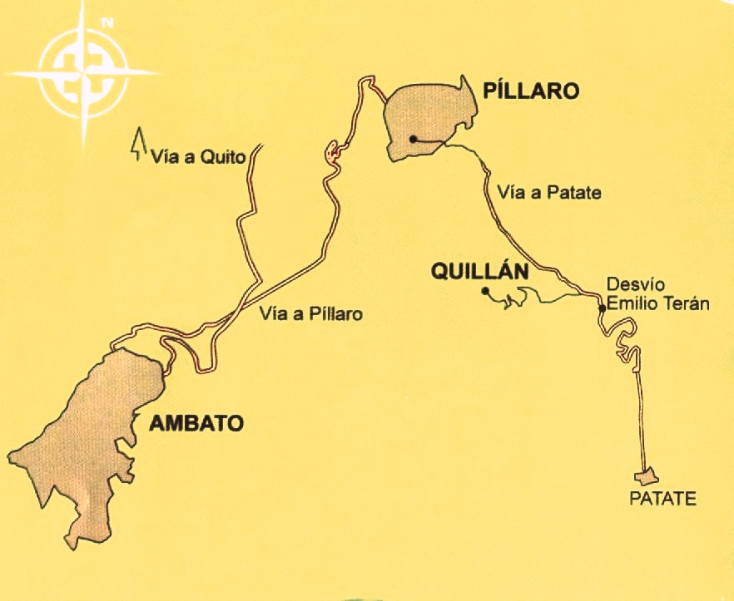
La micro localización
Quillán Carolina

Slide 53
LA MATRIZ LOCACIONAL
Factor | Peso | Quillán "La Planta" |  | Quillán "Carolina"
Medio y costo de transporte | 0,10 | 4,00 | 0,40 | 6,00 | 0,60
Cercanía a la fuente de abastecimiento de agua | 0,35 | 9,00 | 3,15 | 7,00 | 2,45
Cercanía al mercado | 0,10 | 10,00 | 1,00 | 7,00 | 0,70
Costo y disponibilidad de terreno | 0,20 | 2,00 | 0,40 | 9,00 | 1,80
Proximidad de reciclar y desprender desechos | 0,10 | 7,00 | 0,70 | 9,00 | 0,90
Factores Ambientales | 0,15 | 9,00 | 1,35 | 7,00 | 1,05
Total | 1,00 |  | 7,00 |  | 7,50
Notes:
Se asignó una calificación a cada factor locacional (escala de 0 a 10) de acuerdo a la importancia, estableciendo una mayor jerarquía para los factores de cercanía al mercado y de cercanía a la fuente de abastecimiento de agua en el sector Quillán “La Planta”, la disponibilidad de terreno y la proximidad de reciclar y desprender de desechos en el sector Quillán “La Carolina”.
Se multiplicó las ponderaciones por las calificaciones. Se sumó los puntos de cada ubicación y se eligió la ubicación de mayor puntaje. Llegando a determinar que el sector Quillán “La Carolina”, según el análisis de localización, reúne las mejores condiciones para la implementación del Complejo Turístico por la disponibilidad de terreno, por la proximidad de reciclar y desprender de desechos y por el menor costo de transporte.

Slide 54
LOS REQUERIMIENTOS
TERRENO
El terreno disponible para la construcción del Complejo Turístico será de 4.700 m², espacio que será suficiente para la construcción de las instalaciones, adecuación de áreas de recreación y espacios verdes, para la movilización de los turistas y futuras proyecciones de expansión.
ACTIVOS FIJOS
Construcciones
DESCRIPCION | UNIDAD | CANTIDAD
Facilidades para Restaurante | m2 | 208,04
Cabañas (6u) | m2 | 326,94
Área Administrativa | m2 | 59,68
Piscinas recreativas para niños y adultos | m2 | 827,56
Sauna, Turco, Hidromasaje, Polar | m2 | 92,65
Canchas de uso múltiple y estacionamiento | m2 | 1.381,08
Tanque de reserva | m2 | 18,00
Juegos Infantiles | m2 | 180,40
TOTAL

Slide 55
LOS REQUERIMIENTOS
ACTIVOS FIJOS
Maquinaria : Se utilizarán bombas para la recirculación del agua y calentadores de gas para calentar el agua de las piscinas y el funcionamiento de la sauna y el turco. Se utilizará el calentador a gas Raypak, ideal para piscinas comerciales por su bajo costo de instalación, su operación económica, su eficiencia térmica y su confiabilidad. Para el calentamiento del agua del hidromasaje se dispondrá de calefones.
Equipos: área administrativa, restaurante, cabañas y piscina.
Muebles y enseres.
Menaje.
Vehículo
Plantas arbustivas y ornamentales

Slide 56
LOS REQUERIMIENTOS
MATERIA PRIMA
Se realizó el análisis conforme a los resultados de la investigación de campo, en la cual los turistas indicaron que el restaurante debería brindar servicios de comidas típicas. Para este estudio se consideraron cinco platos típicos: papas con cuy, trucha asada o frita, llapingachos, papas con conejo y caldo de gallina.
INSUMOS
Los insumos se encuentran clasificados como insumos que se utilizarán en la cocina, restaurante, cabañas, piscina y áreas recreativas, incluyendo el área administrativa.
COMBUSTIBLE
Gasolina extra y gas industrial.
Notes:
Para el cálculo de consumo de energía eléctrica, se consideró que la tarifa actual de consumo se ubica en $ 0,1027 el Kw/hora, incluidos todos los cargos de la tarifa. Para el cálculo de consumo de agua potable se consideró que la tarifa actual de consumo se ubica en $1,63/m³ e incluye el costo básico, mantenimiento y servicios varios.

Slide 57
EL Estudio de Impacto Ambiental
El entorno ambiental del sector Quillán “La Carolina” podría verse afectado con la construcción del Complejo Turístico y posteriormente con las operaciones turísticas del proyecto. Al llevar a cabo un proyecto turístico, la flora, la fauna y los recursos naturales son susceptibles de impacto, por tal motivo el estudio de impacto ambiental es primordial en la valoración de este proyecto.
Notes:
El área de influencia directa será el lugar donde se implementará el Complejo Turístico, en el sector Quillán “La Carolina”. En el lugar, se encuentra una carretera con capa de rodadura de tierra que une a las localidades del sector Quillán. Cercana a la ubicación del proyecto, se encuentra también la cascada “Los Siete Chorros”, este atractivo es visitado por turistas que, en el lugar, realizan actividades religiosas y curativas. Además, contigua al sitio donde se implementará el Complejo Turístico, se encuentra la escuela de educación básica, “Simón Rodríguez”, donde se educan los niños de la comunidad Quillán.

Slide 58
La Descripción del entorno ambiental del valle Quillán
Uso del suelo: el 90% del suelo útil es empleado para la agricultura, existen aproximadamente 96 ha. de cultivos en toda la zona, el 8% es compartido entre la ganadería, complejos piscícolas, una pequeña zona de recreación, y viviendas.
Ecosistema: de vegetación correspondiente a Matorral Húmedo Montano, Su temperatura fluctúa entre los 18 y 22º C. La humedad relativa en este sector es alta, alrededor del 80%, se encuentra entre los 2.224 y los 2.675 msnm, amplia variedad de vegetación nativa conformada por especies de tipo herbáceo, arbustivo y arbóreo.
Flora: hizo (Dalea difusa), achupalla (Puya sp), orquídeas (Epidendrum secundum y Stellis sp), huaicundos (Tillandsia sp), paja (stipa y festuca), entre otras, huertos propios del clima sub-húmedo.Los principales cultivos están representados por las siguientes especies: aguacate (Persea gratisima), tomate de árbol (Cyphomandrea betacea), chirimoya (Annona cherimola) y granadilla (Pasiflora quadrangularis).
Fauna: mirlos, palomas, conejos, ranas, preñadillas.
Notes:
Infraestructura social
Está conformada por la escuela, “Simón Rodríguez”, que consta de dos aulas grandes donde se educa a los niños de la comunidad y una iglesia en proceso de construcción.
Agua de vertientes
De las vertientes o pogyos ubicados en todo el sector emerge gran cantidad de agua que constituye la fuente de vida para toda la comunidad. Una de estas vertientes denominada “Los Siete Chorros” riega los campos y abastece a 10 familias de la localidad.
Calidad del aire
La calidad del aire en este lugar se ve afectada por el tráfico vehicular los fines de semana, entre semana se puede decir que se respira aire puro en el sector, dada la presencia de vegetación que purifica el ambiente.
Transporte
Hasta este momento no existe transporte público que de servicio a la comunidad. Los turistas y los habitantes del sector se trasladan al sector, en vehículos propios o pagando fletes a camionetas.
Socio economía
La agricultura constituye la mayor parte de la economía de la comunidad de Quillán; el 65% de la población se dedica a esta actividad, en la que predomina el cultivo de frutas y hortalizas; el 20% de la población realiza actividades turísticas en base a la alimentación y a la elaboración de artesanías; el 10% se dedica a la albañilería y el 5% a otras actividades (Torres, 2007).

Slide 59
La socio economía del sector
La agricultura constituye la mayor parte de la economía de la comunidad de Quillán; el 65% de la población se dedica a esta actividad, en la que predomina el cultivo de frutas y hortalizas; el 20% de la población realiza actividades turísticas en base a la alimentación y a la elaboración de artesanías; el 10% se dedica a la albañilería y el 5% a otras actividades

Slide 60
La Identificación de actividades que pueden causar un impacto positivo o negativo sobre las variables
Estas actividades son:
Movimiento de tierra
Construcción
Operación turística (presencia de turistas)
Actividades de restaurante
Actividades recreacionales
Educación Ambiental
Eliminación de desechos
Generación de fuentes de empleo

Slide 61
La identificación de variables ambientales y componentes ambientales susceptibles a impactos
Variables Físicas:
Aire. Impacto: contaminación del aire.
Agua. Impacto: contaminación del agua.
Suelo. Impactos: compactación del suelo, contaminación por desechos
Variables Bióticas:
Flora. Impactos: pérdida de flora, pérdida de especies nativas y bosques.
Fauna. Impactos: modificación del hábitat, migración de las especies.
Variable socio económica:
Uso del agua. Impacto: disminución del agua para uso de regadío.
Calidad de vida. Impactos: mejoramiento de la economía del lugar, fomento de deportes y esparcimiento, mayor aprecio a la naturaleza.
Variable paisaje:
Estética natural. Impacto: modificaciones del entorno, perturbación por ruido, generación y eliminación de basura.

Slide 62
Las Actividades que generan un alto impacto sobre componentes ambientales
Actividad | Componente | Impacto | Tipo de impacto | Valoración
Operación Turística | Aire | Contaminación | Negativo | -8/7
 | Flora | Pérdida de Flora | Negativo | -8/8
 | Calidad de vida | Fomentar el entretenimiento | Positivo | 9/9
 | Estética natural | Perturbación por ruido | Negativo | -8/9
Actividades de Restaurante | Calidad de vida | Mejoramiento de la economía | Positivo | 8/9
Actividades recreacionales | Fauna | Migración de especies | Negativo | -8/8
 | Calidad de vida | Esparcimiento y aprecio a la naturaleza | Positivo | 9/9
Eliminación de desechos | Estética natural | Generación de basura | Negativo | -8/8
Generación de empleo | Calidad de vida | Mejoramiento de la economía | Positivo | 9/9
Notes:
La interacción que se genera de la matriz es negativa debido a que la mayoría de actividades que se desarrollaran para la implementación y operación del Complejo Turístico causan impactos negativos. Así se observa que 58 impactos son negativos, frente a 26 impactos que resultan ser positivos.
Los componentes más afectados son: el aire, agua, suelo, flora y la estética natural del entorno especialmente en el impacto de generación y eliminación de basura.

Slide 63
Las medidas para prevenir, controlar, mitigar y compensar las alteraciones ambientales significativas.
Para compensar las pérdidas se plantará vegetación adicional con árboles y plantas ornamentales en el momento que se termine la construcción.
Charlas de educación ambiental a los empleados del Complejo Turístico, residentes del lugar y turistas. Así como campañas de reforestación en toda la zona en un trabajo mancomunado con los habitantes del sector. Además, la forestación y reforestación.
Para minimizar el impacto sobre la fauna de la zona, quedará prohibido que los turistas se aproximen a sitios colindantes donde habitan especies animales que aparezcan durante el recorrido.
Para mitigar la emisión de ruido, se evitará el uso excesivo del claxon y alarmas de autos, altavoces y equipos de música en las áreas de recreación y senderos.
Se dispondrá de una reserva de agua, se controlará su conservación, revisando habitualmente los medidores y las fugas en el sistema.
Notes:
Para mitigar el impacto de la generación y eliminación de basura, se aplicarán métodos de “reducir”, “reusar” y “reciclar”.
Reducir: evitando el uso innecesario de empaques, bolsas plásticas y otros desechables, comprando víveres al por mayor.
Reusar: papel y jabón.
Reciclar: la mayor cantidad de materiales posibles como el papel, los plásticos, el aluminio y el vidrio.
La basura orgánica puede ser compostada para utilizar como fertilizante en los campos de la comunidad.
Mantener las buenas relaciones y los recursos de la comunidad, utilizando empleados locales y materia prima local. Identificando nuevas fuentes de turismo como la elaboración de artesanías a partir de carrizo, excursiones por la zona, etc.

Slide 64
LA EMPRESA Y SU ORGANIZACIÓN

Slide 65
LA CONSTITUCIÓN DE LA EMPRESA
El Complejo Turístico “Las Cascadas” se constituirá como una Sociedad Anónima, debidamente registrada en la Superintendencia de Compañías y ante las autoridades legales competentes, para lo cual se someterá a las Leyes de la Constitución de la República del Ecuador, a las Leyes de Turismo y a las Leyes Ambientales.
Una vez constituida la compañía anónima, deberá obtener todos los permisos y patentes para que su funcionamiento sea legal.
Notes:
Art.143.- La compañía anónima es una sociedad cuyo capital, dividido en acciones negociables, está formado por la aportación de los accionistas que responden únicamente por el monto de sus acciones.
Las sociedades o compañías civiles anónimas están sujetas a todas las reglas de las sociedades o compañías mercantiles anónimas.
Art.146.- La compañía se constituirá mediante escritura pública que, previo mandato de la Superintendencia de Compañías, será inscrita en el Registro Mercantil. La compañía se tendrá como existente y con personería jurídica desde el momento de dicha inscripción. Todo pacto social que se mantenga reservado será nulo.

Slide 66
Ley de Turismo
De las actividades turísticas y de quienes la ejercen
Art. 8.- Para el ejercicio de actividades turísticas se requiere obtener el registro de turismo y la licencia anual de funcionamiento, que acredite idoneidad del servicio que ofrece y se sujeten a las normas técnicas y de calidad vigentes.
Notes:
Art. 10.- El Ministerio de Turismo o los municipios y consejos provinciales a los cuales esta Cartera de Estado, les transfiera esta facultad, concederán a los establecimientos turísticos, Licencia única Anual de Funcionamiento; lo que les permitirá:
a. Acceder a los beneficios tributarios que contempla esta Ley;
b. Dar publicidad a su categoría;
c. Que la información o publicidad oficial se refiera a esa categoría cuando haga mención de ese empresario instalación o establecimiento;
d. Que las anotaciones del Libro de Reclamaciones, autenticadas por un Notario puedan ser usadas por el empresario, como prueba a su favor; a falta de otra; y,
e. No tener, que sujetarse a la obtención de otro tipo de Licencias de Funcionamiento, salvo en el caso de las Licencias Ambientales, que por disposición de la ley de la materia deban ser solicitadas y emitidas.

Slide 67
Art. 4.- Funciones y atribuciones del Ministerio de Turismo:
A nivel nacional y con el carácter de privativa, la ejecución de las siguientes potestades:
a. La concesión del registro de turismo;
b. La clasificación, reclasificación y categorización y re categorización de establecimientos;
c. El otorgamiento de Permisos Temporales de Funcionamiento;
d. El control del ejercicio ilegal de actividades turísticas por parte de entidades públicas o sin fines de lucro; y,
e. La expedición de la Licencia Única Anual de Funcionamiento en los municipios en los que no se ha descentralizado sus competencias.

Slide 68
TIPO DE EMPRESA
El Complejo Turístico es una empresa de servicios, que se encuentra dentro de la Clasificación Industrial Internacional Uniforme de todas las actividades económicas (CIIU).
H5510.0 Hoteles, campamentos y otros tipos de hospedaje temporal.
Esta clase incluye el suministro de alojamiento, típicamente sobre una base diaria o semanal principalmente para visitantes temporales. Esta clase incluye suministro de alojamiento de: Hoteles; Hoteles resort; suites y Hoteles de apartamentos; Moteles; Albergues; Hosterías, Casas de huéspedes; Pensiones; Unidades (establecimientos) con cama y desayuno, Albergues juveniles; Cabañas y departamentos para visitantes; Unidades de tiempo compartido; Viviendas para vacaciones; Chalets, Cabañas con servicio doméstico, Hostales juveniles y Refugios de montaña.

Slide 69
LA RAZÓN SOCIAL
COMPLEJO TURÍSTICO “LAS CASCADAS S.A.”
El slogan que llevará la empresa es el siguiente:
“Ven y disfruta de un nuevo lugar que recreará tu vida”
MISIÓN
Somos una empresa de servicios, constituida para entregar servicios de turismo a través del sano entretenimiento que ofrecen nuestras instalaciones. Nuestro interés es servir al turista local y regional que guste de disfrutar de la aventura y la recreación. Brindamos un servicio de turismo ecológico, respetando el medio ambiente, en un valle muy acogedor del Cantón Santiago de Píllaro y contamos con un equipo humano calificado y preparado para desempeñar sus funciones en un clima laboral de amistad, compañerismo y lealtad.
Notes:
Colores:
Azul: simboliza la tranquilidad y la calma que se puede encontrar en el sector Quillán.
Amarillo: representa la calidez del sector, el sol radiante que llena de luz y calor en cada rincón, así como la riqueza de esta tierra.
Blanco: representa la pureza y frescura de sus cascadas y la bondad de las personas que conforman la empresa.
Marrón: representa la elegancia de las instalaciones del Complejo Turístico y del servicio.
Verde: simboliza la vegetación de las áreas recreativas y jardines, significa además, la armonía y fertilidad del valle reflejada en su diversidad floral.
Símbolos:
Sol: simboliza la calidez presente en cada rincón del sector Quillán y en el Complejo Turístico.
Montaña: representa al verdor de la vegetación y variedad de ecosistemas que existen en este sector.
Cascada: simboliza la riqueza hídrica de la zona y que se constituyen en atractivos turísticos.
Casa: representa el refugio, el abrigo donde los turistas podrán descansar luego de disfrutar de los servicios que les ofrece el Complejo Turístico en el sector Quillán.

Slide 70
LA VISIÓN
Ser reconocidos como el mejor Complejo Turístico del Cantón Santiago de Píllaro por la excelencia en el servicio y el respeto al medio ambiente. Incursionar en el mercado nacional ofreciendo una variedad de servicios de recreación.
LOS VALORES
Responsabilidad social.
Honestidad e integridad.
Excelencia en calidad de servicio.
Perseverancia de superación constante.
Entusiasmo por satisfacer el 100% a nuestros clientes.

Slide 71
LA ESTRUCTURA ORGÁNICA
La empresa estará conformada por:
Junta General de Accionistas
Gerente del Proyecto
Asistente de Gerencia
Departamentos
Departamento de operación turística
Departamento de promoción
Departamento financiero

Slide 72
ORGANIGRAMA ESTRUCTURAL
Junta General de Accionistas
Gerente del Proyecto
Secretaria-Recepcionista
Dpto. Promoción y ventas
Dpto. Operación Turística
Dpto. Financiero
Área de restaurante
Área de recreación
Piscina recreativa
Cabañas
Cocina
Juegos Infantiles
Comedor
Canchas deportivas
Caja
Áreas verdes
Notes:
La estructura de la organización permite dirigir el desarrollo del proyecto. Jerárquicamente está normalizada por la Junta General de Accionistas donde se toman las más importantes decisiones para el surgimiento de la empresa, le sigue en autoridad la gerencia de proyectos que actuará como el coordinador de todo el proyecto, tendrá la responsabilidad de liderar y administrar el proyecto, así como de dirigir las reuniones de estado y avance del proyecto. Los informes de estas reuniones serán presentados a la Junta General de Accionistas.
Posteriormente, le sigue una estructura funcional organizada por departamentos de: Promoción y Ventas, Operación Turística y Financiero. El departamento de Operación Turística estará dirigido por un Jefe que actuará como administrador y supervisor de las áreas de servicio que conforman el Complejo Turístico.
El personal encargado de las áreas recreativas, piscinas y cabañas, dependerá directamente del Jefe de Operaciones, mientras que el área de restaurante tendrá un subjefe, el Chef, que será el responsable de las actividades y personal de esta área.

Slide 73
LAS RESPONSABILIDADES
De la Junta General de Accionistas:
Organizar las reuniones al final del ejercicio económico.
Reunir a los socios para deliberar sobre los problemas que están afectando a la empresa.
Del Gerente del Proyecto:
Administrar el proyecto hasta su etapa final, con responsabilidad, organización, liderazgo, integración y comunicación.
Dirigir, liderar, motivar al equipo de trabajo y a otros actores del proyecto.
Controlar, el avance del proyecto y definir cambios y ajustes.
Realizar el plan gestión y reuniones de estado y de avance del proyecto.
Facilitar instrucciones y capacitación al personal del complejo.

Slide 74
Del Departamento de Operación Turística:
Verificar la calidad de los servicios ofertados por el Complejo Turístico.
Supervisar la higiene de todas las áreas del Complejo Turístico.
Inspeccionar el buen estado de los jardines, senderos y áreas recreativas.
Planear procedimientos de elaboración de productos.
Liderar el equipo humano de trabajo.
Del Departamento de promoción:
Diseño de medios publicitarios, vallas, páginas web, etc.
Coordinar eventos de relaciones humanas y atención a clientes.
Establecer un plan de promoción y ventas.
Asegurar la correcta atención al cliente.

Slide 75
Los Requerimientos y costos anuales de mano de obra
 | AÑOS
MANO DE OBRA DIRECTA | 2014 | 2015 | N° | 2016 | 2017
Chef | 5.124,17 | 5.380,38 | 1 | 5.649,40 | 5.931,86
Ayudante de Cocina | 5.046,64 | 5.298,97 | 3 | 7.418,55 | 7.789,48
Mesero | 2.523,32 | 2.649,48 | 2 | 4.172,94 | 4.381,58
Cajero | 2.523,32 | 2.649,48 | 1 | 2.781,96 | 2.921,06
Encargado de piscina receracional | 2.523,32 | 2.649,48 | 1 | 2.781,96 | 2.921,06
Camarero | 2.523,32 | 2.649,48 | 1 | 2.781,96 | 2.921,06
Encargado de áreas recreacionales | 2.523,32 | 2.649,48 | 1 | 2.781,96 | 2.921,06
TOTAL | 22.787,39 | 23.926,76 |  | 28.368,72 | 29.787,16
MANO DE OBRA INDIRECTA
Jefe de operaciones turísticas | 6.328,56 | 6.644,99 | 1 | 6.977,24 | 7.326,10
MANO DE OBRA ADMINIS+FINANCIERO
Gerente | 7.081,31 | 7.435,37 | 1 | 7.807,14 | 8.197,50
Secretaria | 4.702,63 | 4.937,76 | 1 | 5.184,65 | 5.443,88
Contador | 5.575,82 | 5.854,61 | 1 | 6.147,34 | 6.454,70
TOTAL | 17.359,75 | 18.227,74 |  | 19.139,13 | 20.096,08
MANO DE OBRA DEP. VENTAS
Mercadotécnico | 5.575,82 | 5.854,61 |  | 6.147,34 | 6.454,70

Slide 76
ESTUDIO ECONÓMICO-FINANCIERO

Slide 77
LOS PRESUPUESTOS
Resumen de Inversiones en Activos Fijos
DETALLE | COSTO TOTAL (USD)
Terreno | 20.000,00
Construcciones | 218.465,85
Maquinaria | 27.100,00
Equipos | 10.268,71
Muebles y enseres | 10.886,90
Menaje | 4.218,39
Vehículo | 22.000,00
Adquisición de plantas | 100,00
SUBTOTAL | 313.039,85
Imprevistos (10%) | 31.303,98
TOTAL | 344.343,83

Slide 78
La Depreciación de Activos Fijos
DETALLE | VALOR DEL BIEN | AÑOS DE VIDA ÚTIL | %DEPRECIACION | DEPRECIACION ANUAL | AÑOS DEL PROYECTO | VALOR DE SALVAMENTO
Construcciones | 218.465,85 | 20 | 0,05 | 546,16 | 5 | 215.735,03
Maquinaria | 27.100,00 | 10 | 0,10 | 271,00 | 5 | 25.745,00
Equipos de cómputo | 1.400,00 | 3 | 0,33 | 155,54 | 5 | 622,30
Otros Equipos | 8.868,71 | 5 | 0,10 | 177,37 | 5 | 7.981,84
Muebles y Enseres | 10.886,90 | 10 | 0,10 | 108,87 | 5 | 10.342,56
Menaje | 4.218,39 | 5 | 0,10 | 84,37 | 5 | 3.796,55
Vehículo | 22.000,00 | 5 | 0,20 | 880,00 | 5 | 17.600,00
TOTAL | 292.939,85 |  |  | 2.223,32 |  | 281.823,27

Slide 79
Las Inversiones en Activos Intangibles
DETALLE | VALOR (USD)
Constitución de la Sociedad Anónima | 800,00
Elaboración de estatutos | 200,00
Registro Mercantil | 50,00
Certificado de categorización ambiental | 50,00
Patente Municipal | 360,00
Registro único de turismo | 50,00
Gastos por estudios de factibilidad | 2.000,00
Gastos de Publicidad | 2.250,00
TOTAL | $ 5.760,00

Slide 80
El CAPITAL DE TRABAJO
DETALLE | VALOR (USD)
COSTOS DIRECTOS
Materia Prima | 191,95
Mano de obra Directa | 1.808,52
COSTOS INDIRECTOS
Mano de obra indirecta | 502,27
Insumos
Insumos cocina | 89,02
Insumos restaurante | 10,90
Insumos cabañas | 4,73
Insumos piscina | 63,75
Insumos de limpieza para todas las áreas | 13,51
Suministros
Combustible | 609,14
Servicios básicos | 1.264,23
GASTOS DE ADMINISTRACIÓN
Sueldos | 1.377,76
Suministros de oficina | 9,86
GASTOS DE VENTAS
Sueldos | 442,53
Publicidad | 85,48
Contingencias | 208,40
TOTAL | 6.682,05

Slide 81
El PRESUPUESTO DE INVERSIÓN
ACTIVOS FIJOS | 344.343,83
ACTIVOS INTANGIBLES | 5.760,00
CAPITAL DE TRABAJO | 6.682,05
INVERSIÓN TOTAL | 356.785,89

Slide 82
EL PRESUPUESTO DE INGRESOS
 | AÑOS
Servicio | 2013 | 2014 | 2015 | 2016 | 2017
Alimentación | 76.133,21 | 93.627,75 | 115.200,02 | 141.798,94 | 174.593,73
Cabañas | 40.191,98 | 49.427,64 | 60.816,00 | 74.858,00 | 92.170,91
Uso de piscina (adultos)ª | 28.111,42 | 34.571,10 | 42.536,44 | 52.357,83 | 64.466,97
Uso de piscina(niños)ª | 3.309,23 | 8.134,38 | 10.008,58 | 12.319,49 | 15.168,70
Alquiler de bar (piscinas) | 3.600,00 | 4.140,00 | 4.761,00 | 5.475,15 | 6.296,42
Uso de canchas múltiples | 11.483,42 | 14.122,18 | 17.376,00 | 21.388,00 | 26.334,55
Uso de Juegos Infantiles | 4.593,37 | 5.648,87 | 6.950,40 | 8.555,20 | 10.533,82
TOTAL | 167.422,62 | 209.671,92 | 257.648,44 | 316.752,61 | 389.565,10

Slide 83
EL PRESUPUESTO DE EGRESOS
 | AÑOS
COSTOS DE PRODUCCIÓN | 1 | 2 | 3 | 4 | 5
Mano de obra directa | 21.702,28 | 22.787,39 | 23.926,76 | 28.368,72 | 29.787,16
Mano de obra indirecta | 6.027,20 | 6.328,56 | 6.644,99 | 6.977,24 | 7.326,10
Materia prima (comida típica) | 21.347,71 | 24.063,88 | 27.139,24 | 30.619,78 | 34.557,45
Materia prima (jugos) | 2.005,65 | 2.260,84 | 2.549,77 | 2.876,78 | 3.246,73
Insumos para alimentación | 1.083,12 | 1.220,93 | 1.306,29 | 1.398,18 | 1.497,00
Insumos de restaurante | 132,65 | 149,53 | 159,98 | 171,24 | 183,34
Insumos para cabañas | 57,60 | 64,93 | 69,47 | 74,35 | 79,61
Insumos para piscina | 775,66 | 874,35 | 935,49 | 1.001,29 | 1.072,06
Insumos para todas las áreas | 164,34 | 173,23 | 182,60 | 192,48 | 202,89
Gasto de combustible | 7.411,20 | 7.812,15 | 8.234,78 | 8.680,28 | 9.149,89
Servicios básicos (agua,luz,gas) | 14.641,49 | 15.433,60 | 16.268,55 | 17.148,68 | 18.076,43
Depreciación de construcción | 546,16 | 546,16 | 546,16 | 546,16 | 546,16
Depreciación maquinaria | 271,00 | 271,00 | 271,00 | 271,00 | 271,00
Depreciación de vehículos | 880,00 | 880,00 | 880,00 | 880,00 | 880,00
Depreciación de muebles y enseres | 108,87 | 108,87 | 108,87 | 108,87 | 108,87
Depreciación de equipos | 177,37 | 177,37 | 177,37 | 177,37 | 177,37
Depreciación de menaje | 84,37 | 84,37 | 84,37 | 84,37 | 84,37
Reparación y mantenimiento | 2.279,70 | 2.403,04 | 2.533,04 | 2.670,08 | 2.814,53
Contingencias | 2.535,50 | 2.672,67 | 2.817,26 | 2.969,68 | 3.130,34
Medidas Ambientales | 1.100,00 | 1.159,51 | 1.222,24 | 1.288,36 | 1.358,06
Subtotal | 83.331,89 | 89.472,38 | 96.058,25 | 106.504,92 | 114.549,35
GASTOS DE ADMINISTRACIÓN
Subtotal | 18.988,64 | 19.861,82 | 20.778,85 | 21.741,93 | 22.753,38
GASTOS DE VENTA
Subtotal | 6.350,30 | 6.672,08 | 7.010,18 | 7.365,42 | 7.738,69
GASTOS FINANCIEROS
Subtotal | 14.150,50 | 14.150,50 | 11.116,92 | 7.769,51 | 4.075,81
TOTAL | 122.821,32 | 130.156,78 | 134.964,20 | 143.381,78 | 149.117,23

Slide 84
LA ESTRUCTURA DEL FINANCIAMIENTO
CAPITAL SOCIAL | USD | %
Aportaciones de los socios
Socio A | 50.000,00
Socio B | 50.000,00
Socio C | 50.000,00
Socio D | 50.000,00
Socio E | 20.000,00
TOTAL CAPITAL SOCIAL | 220.000,00 | 62%
CAPITAL FINANCIADO | 136.785,89 | 38%

Slide 85
La amortización del préstamo
PRÉSTAMO | 136.785,89
TASA DE INTERES | 10,345%
TIEMPO | 4 años | 1 AÑO DE GRACIA
FORMA DE PAGO | ANUAL
CAPITALIZACION | 1
PERIODOS | 4 PERIODOS
DIVIDENDO | $43.474,66 | ANUALES
PERIODO | DIVIDENDO | INTERES | CAPITAL | SALDO
0 |  |  |  | $ 136.785,89
1 | $14.150,50 | $14.150,50 |  | $ 136.785,89
2 | $43.474,66 | $14.150,50 | $29.324,16 | $107.461,73
3 | $43.474,66 | $11.116,92 | $32.357,74 | $75.103,99
4 | $43.474,66 | $7.769,51 | $35.705,15 | $39.398,84
5 | $43.474,66 | $4.075,81 | $39.398,84 | $0,00

Slide 86
EL PUNTO DE EQUILIBRIO
AÑOS | COSTO FIJO | COSTO VARIABLE | COSTO TOTAL | INGRESO TOTAL | PUNTO DE EQUILIBRIO
2013 | 71.599,71 | 51.221,61 | 122.821,32 | 167.422,62 | 103.160,99
2014 | 74.306,28 | 55.850,50 | 130.156,78 | 209.671,92 | 101.285,90
2015 | 74.115,53 | 60.848,67 | 134.964,20 | 257.648,44 | 97.031,36
2016 | 76.999,69 | 66.382,09 | 143.381,78 | 316.752,61 | 97.415,04
2017 | 76.604,57 | 72.512,66 | 149.117,23 | 389.565,10 | 94.124,70

Slide 87
EL ESTADO DE RESULTADOS DEL PROYECTO
 | DETALLE | 2013 | 2014 | 2015 | 2016 | 2017
 | Ventas Netas | 167.422,62 | 209.671,92 | 257.648,44 | 316.752,61 | 389.565,10
(-) | Costo de Producción | 83.331,89 | 89.472,38 | 96.058,25 | 106.504,92 | 114.549,35
(=) | Utilidad bruta | 84.090,74 | 120.199,53 | 161.590,18 | 210.247,69 | 275.015,76
(-) | Gastos de Venta | 6.350,30 | 6.672,08 | 7.010,18 | 7.365,42 | 7.738,69
(=) | Utilidad neta en ventas | 77.740,44 | 113.527,45 | 154.580,01 | 202.882,26 | 267.277,07
(-) | Gastos de administración | 18.988,64 | 19.861,82 | 20.778,85 | 21.741,93 | 22.753,38
(=) | Utilidad neta antes del reparto de utilidades | 58.751,80 | 93.665,64 | 133.801,16 | 181.140,33 | 244.523,69
(-) | Reparto de utilidades 15% | 8.812,77 | 14.049,85 | 20.070,17 | 27.171,05 | 36.678,55
(=) | Utilidad neta antes de impuestos | 49.939,03 | 79.615,79 | 113.730,98 | 153.969,28 | 207.845,13
(-) | Impuestos (25%) | 12.484,76 | 19.903,95 | 28.432,75 | 38.492,32 | 51.961,28
(=) | Utilidad neta | 37.454,27 | 59.711,84 | 85.298,24 | 115.476,96 | 155.883,85

Slide 88
EL ESTADO DE RESULTADOS DEL INVERSIONISTA
 | DETALLE | 2013 | 2014 | 2015 | 2016 | 2017
 | Ventas Netas | 167.422,62 | 209.671,92 | 257.648,44 | 316.752,61 | 389.565,10
(-) | Costo de Producción | 83.331,89 | 89.472,38 | 96.058,25 | 106.504,92 | 114.549,35
(=) | Utilidad bruta | 84.090,74 | 120.199,53 | 161.590,18 | 210.247,69 | 275.015,76
(-) | Gastos de Venta | 6.350,30 | 6.672,08 | 7.010,18 | 7.365,42 | 7.738,69
(=) | Utilidad neta en ventas | 77.740,44 | 113.527,45 | 154.580,01 | 202.882,26 | 267.277,07
(-) | Gastos de administración | 18.988,64 | 19.861,82 | 20.778,85 | 21.741,93 | 22.753,38
(=) | Utilidad neta en operaciones | 58.751,80 | 93.665,64 | 133.801,16 | 181.140,33 | 244.523,69
(-) | Gastos Financieros | 14.150,50 | 14.150,50 | 11.116,92 | 7.769,51 | 4.075,81
(=) | Utilidad neta antes del reparto de utilidades | 44.601,30 | 79.515,14 | 122.684,24 | 173.370,83 | 240.447,88
(-) | Reparto de utilidades 15% | 6.690,20 | 11.927,27 | 18.402,64 | 26.005,62 | 36.067,18
(=) | Utilidad neta antes de impuestos | 37.911,11 | 67.587,87 | 104.281,61 | 147.365,20 | 204.380,69
(-) | Impuestos (25%) | 9.477,78 | 16.896,97 | 26.070,40 | 36.841,30 | 51.095,17
(=) | Utilidad neta | 28.433,33 | 50.690,90 | 78.211,20 | 110.523,90 | 153.285,52

Slide 89
EL FLUJO NETO DE FONDOS DEL PROYECTO
 | DETALLE | AÑO0 | AÑO 1 | AÑO 2 | AÑO 3 | AÑO 4 | AÑO 5
(+) | Ventas |  | 167.422,62 | 209.671,92 | 257.648,44 | 316.752,61 | 389.565,10
(-) | Costos de producción |  | 83.331,89 | 89.472,38 | 96.058,25 | 106.504,92 | 114.549,35
(-) | Costos de administración |  | 18.988,64 | 19.861,82 | 20.778,85 | 21.741,93 | 22.753,38
(-) | Costos de ventas |  | 6.350,30 | 6.672,08 | 7.010,18 | 7.365,42 | 7.738,69
(=) | Utilidad antes del reparto de utilidades |  | 58.751,80 | 93.665,64 | 133.801,16 | 181.140,33 | 244.523,69
(-) | Reparto de utilidades 15% |  | 8.812,77 | 14.049,85 | 20.070,17 | 27.171,05 | 36.678,55
(=) | Utilidades antes de impuestos |  | 49.939,03 | 79.615,79 | 113.730,98 | 153.969,28 | 207.845,13
(-) | Impuestos 25% |  | 12.484,76 | 19.903,95 | 28.432,75 | 38.492,32 | 51.961,28
(=) | Utilidad neta |  | 37.454,27 | 59.711,84 | 85.298,24 | 115.476,96 | 155.883,85
(+) | Depreciaciones |  | 2.223,32 | 2.223,32 | 2.223,32 | 2.223,32 | 2.223,32
(+) | Amortizaciones |  | 1.080,00 | 1.080,00 | 1.080,00 | 1.080,00 | 1.080,00
(-) | Inversión de Activos Fijos | -344.343,83
(-) | Inversión de Activos Intangibles | -5.760,00
(-) | Capital de trabajo | -6.682,05
(+) | Valor de salvamento |  |  |  |  |  | 281.823,27
(+) | Recuperación del capital de trabajo |  |  |  |  |  | 6.682,05
 | Flujo neto de fondos | -356.785,89 | 40.757,59 | 63.015,16 | 88.601,55 | 118.780,28 | 447.692,49

Slide 90
EL FLUJO NETO DE FONDOS DEL INVERSIONISTA
 | DETALLE | AÑO0 | AÑO 1 | AÑO 2 | AÑO 3 | AÑO 4 | AÑO 5
(+) | Ventas |  | 167.422,62 | 209.671,92 | 257.648,44 | 316.752,61 | 389.565,10
(-) | Costos de producción |  | 83.331,89 | 89.472,38 | 96.058,25 | 106.504,92 | 114.549,35
(-) | Costos de administración |  | 18.988,64 | 19.861,82 | 20.778,85 | 21.741,93 | 22.753,38
(-) | Costos de ventas |  | 6.350,30 | 6.672,08 | 7.010,18 | 7.365,42 | 7.738,69
(-) | Costos Financieros |  | 14.150,50 | 14.150,50 | 11.116,92 | 7.769,51 | 4.075,81
(=) | Utilidad antes del reparto de utilidades |  | 44.601,30 | 79.515,14 | 122.684,24 | 173.370,83 | 240.447,88
(-) | Reparto de utilidades 15% |  | 6.690,20 | 11.927,27 | 18.402,64 | 26.005,62 | 36.067,18
(=) | Utilidades antes de impuestos |  | 37.911,11 | 67.587,87 | 104.281,61 | 147.365,20 | 204.380,69
(-) | Impuestos 25% |  | 9.477,78 | 16.896,97 | 26.070,40 | 36.841,30 | 51.095,17
(=) | Utilidad neta |  | 28.433,33 | 50.690,90 | 78.211,20 | 110.523,90 | 153.285,52
(+) | Depreciaciones |  | 2.223,32 | 2.223,32 | 2.223,32 | 2.223,32 | 2.223,32
(+) | Amortizaciones |  | 1.080,00 | 1.080,00 | 1.080,00 | 1.080,00 | 1.080,00
(-) | Inversión de Activos Fijos | -344.343,83
(-) | Inversión de Activos Intangibles | -5.760,00
(-) | Capital de trabajo | -6.682,05
(+) | Valor de salvamento |  |  |  |  |  | 281.823,27
(+) | Recuperación del capital de trabajo |  |  |  |  |  | 6.682,05
(+) | Préstamo | 136.785,89
(-) | Amortización del préstamo |  |  | -29324,1552 | -32357,739 | -35705,1471 | -39.398,84
 | Flujo neto de fondos | -220.000,00 | 31.736,65 | 24.670,06 | 49.156,78 | 78.122,07 | 405.695,31

Slide 91
LA EVALUACIÓN FINANCIERA
TASA DE DESCUENTO
TASA INTERNA DE RETORNO (TIR)
PROYECTISTA
TIR | 21%
Tasa de descuento | 17%
INVERSIONISTA
TIR | 27%
Tasa de descuento | 13%

Slide 92
Valor Actual Neto (VAN)
PROYECTISTA
FNF | -356.785,89 | 40.757,59 | 63.015,16 | 88.601,55 | 118.780,28 | 447.692,49
VAN | 46.987,93
INVERSIONISTA
FNF | -220.000,00 | 31.736,65 | 24.670,06 | 49.156,78 | 78.122,07 | 405.695,31
VAN | 129.582,81

Slide 93
Relación Beneficio Costo (R B/C)
Proyectista
RB/C
2,13
Inversionista
RB/C
2,68

Slide 94
El Período de Recuperación de la Inversión
PROYECTISTA
PERÍODOS | FNF | FNF ACUMULADO
1 | 40.757,59 | 40.757,59
2 | 63.015,16 | 103.772,75
3 | 88.601,55 | 192.374,30
4 | 118.780,28 | 311.154,58
5 | 447.692,49 | 758.847,07
INVERSIONISTA
PERÍODOS | FNF | FNF ACUMULADO
1 | 40.757,59 | 40.757,59
2 | 63.015,16 | 103.772,75
3 | 88.601,55 | 192.374,30
4 | 118.780,28 | 311.154,58
5 | 447.692,49 | 758.847,07

Slide 95
EL ANÁLISIS DE SENSIBILIDAD
CAMBIOS EN LA VARIABLE INGRESOS
Escenario optimista: incremento 15% en el precio de los servicios
Escenario pesimista: decremento del 20% en el precio de los servicios
ÍNDICES DE EVALUACIÓN | PROYECTISTA |  |  | INVERSIONISTA
 | ESCENARIO OPTIMISTA | ESCENARIO ESPERADO | ESCENARIO PESIMISTA | ESCENARIO OPTIMISTA | ESCENARIO ESPERADO | ESCENARIO PESIMISTA
VAN | 99.337,73 | 46.987,93 | -23.888,95 | 187.983,32 | 129.582,81 | 50.513,71
TIR | 25% | 21% | 15% | 32% | 27% | 18%
RB/C | 2,37 | 2,13 | 1,80 | 3,08 | 2,68 | 2,14
PRI | 3 años, 6 meses | 4años, 2 meses | 4 años, 7 meses | 3 años, 6 meses | 4 años 2 meses | 5 años, 2 meses

Slide 96
CAMBIOS EN LA VARIABLE COSTOS
Escenario optimista: diminución en un 10% en el costo de mano de obra directa e indirecta y el 20% en materia prima e insumos
Escenario pesimista: incremento del 30% en los costos de mano de obra directa e indirecta y el 20% en materia prima e insumos
ÍNDICES DE EVALUACIÓN | PROYECTISTA |  |  | INVERSIONISTA
 | ESCENARIO OPTIMISTA | ESCENARIO ESPERADO | ESCENARIO PESIMISTA | ESCENARIO OPTIMISTA | ESCENARIO ESPERADO | ESCENARIO PESIMISTA
VAN | 78.232,63 | 46.987,93 | -7.917,47 | 163.932,25 | 129.582,81 | 69.346,38
TIR | 23% | 21% | 16% | 30% | 27% | 20%
RB/C | 2,27 | 2,13 | 1,88 | 2,91 | 2,68 | 2,28
PRI | 4 años | 4 años, 2 meses | 4 años, 6 meses | 3 años, 8 meses | 4 años, 2 meses | 4 años, 11 meses

Slide 97
CONCLUSIONES

Slide 98
El sector Quillán ubicado, de acuerdo a la investigación realizada, cuenta con importantes atractivos turísticos, variedad de microclimas, flora y fauna, que hace que cada vez sea más visitado por turistas de edades comprendidas entre 19 y 60 años. El 76% de estos turistas viajan con sus familiares generalmente los fines de semana, les gusta la recreación, visitar atractivos turísticos, observar la flora y la fauna y degustar de la gastronomía. Estos turistas se convertirán en clientes potenciales del Complejo Turístico “Las Cascadas”.
En la investigación de mercado se encontró que hay un alto grado de interés de los turistas por visitar un sitio turístico con las características que tiene el sector Quillán, estos turistas son procedentes de las ciudades de Ambato (94,74%) y Píllaro (90,54%), les gusta salir de paseo y están dispuestos a visitar un Complejo Turístico en este lugar.

Slide 99
Con respecto a la oferta de complejos turísticos en el sector de estudio, existen paraderos turísticos que de acuerdo con los requerimientos de los servicios exigidos por el turista, estos lugares en su conjunto no cumplen con todos los beneficios esperados por el mercado potencial. Sin embargo, enfocándonos al Cantón Píllaro, existen Complejos Turísticos como “El Olimpo” y “El Porvenir” que si cumplen con los servicios demandados por el turista, por lo que el Complejo Turístico de este proyecto se diferenciará en la calidad e innovación del servicio que brinde a sus clientes.
La demanda actual de turistas, según la investigación de campo realizada en el mes de diciembre del año 2011, fue de 547.208 turistas, este dato se tomó para proyectar la demanda, confrontarlo con la oferta y determinar la demanda insatisfecha que para el año 2012 es de 537.257 turistas. Considerando la disponibilidad de recursos y la infraestructura turística a pequeña escala, se creyó adecuado satisfacer el 5% de esta demanda insatisfecha que para el año 2013 será de 28.709 turistas.
Partiendo del dato de demanda insatisfecha y el perfil del turista, se analizó tres tamaños de mercado para satisfacer el 3%, 5% y 7% de demanda insatisfecha. El análisis económico-financiero realizado para satisfacer el 5% de la demanda insatisfecha da valores superiores de VAN y TIR.

Slide 100
En función del tamaño óptimo del proyecto, datos de preferencias de servicios arrojados en la investigación de campo y demás requerimientos técnicos que conllevan a un adecuado funcionamiento de un Complejo Turístico, se determinó las capacidades de producción del proyecto. Así se decidió construir un restaurante de 208,04m² con capacidad de 148 clientes diarios; 6 cabañas de dos plantas que ocupan un área de 326,94 m² con capacidad de 28 personas semanales; una piscina para adultos de 200m² con capacidad de 78 personas en horas pico; una piscina para niños de 25m²; canchas multiuso de indor-futbol, basquetbol y vóleyvol; juegos infantiles y espacios verdes.
En el estudio de micro localización muestra que el sector Quillán “La Carolina” reúne las mejores condiciones para la implementación del Complejo Turístico, por su accesibilidad, por el paisaje y por la disponibilidad de activos fijos (terreno).
En el estudio ambiental realizado a través de la matriz de Leopold se identificó las acciones que se realizarán para la implementación del Complejo Turístico y las variables y componentes susceptibles a impactos, observando 58 impactos negativos frente a 26 impactos positivos. Los componentes más afectados son el aire, el agua, el suelo, la flora y la estética natural del entorno. Y los componentes que más se benefician con las actividades del Complejo Turístico son la calidad de vida a través del mejoramiento de la económica de la población y el aprecio a la naturaleza.

Slide 101
Como beneficios a los habitantes del sector Quillán, se generarán siete puestos de trabajo empleados en el área operativa del proyecto. Con la generación de empleo, la economía del sector mejorará, lo cual beneficiará a todas las personas que estén ligadas directa o indirectamente a este proyecto.
La empresa se constituirá legalmente como sociedad anónima y se someterá a las Leyes y Reglamentos de la República del Ecuador, en el ámbito que le competa. Los permisos y patentes se obtendrán en el tiempo establecido y el pago de impuestos seguirá el estricto calendario que determine la ley.
El principal rector de la empresa será la Junta de Accionistas, donde la responsabilidad del correcto funcionamiento del proyecto cae sobre el Gerente del Proyecto, quien se encargará de administrar tres departamentos: Operación Turística, Promoción y Ventas y el departamento Financiero. El Jefe de Operaciones Turísticas liderará todas las áreas donde se ofrecen los servicios al turista.
Los trabajadores recibirán todos los beneficios que por ley les corresponda y la empresa será pionera en el manejo adecuado del personal garantizando estabilidad y ofreciendo incentivos por el buen desempeño de sus empleados.

Slide 102
Para el proyectista, una vez actualizados los ingresos y los egresos, se espera un valor actual neto positivo de 33.892,65 que significa que el proyecto arroja beneficios aún después de cubrir los costos de oportunidad de otras alternativas de inversión. La tasa interna de retorno es del 21% frente a la tasa de descuento del 17%. El período de recuperación de la inversión es de 4 años y 2 meses y la relación beneficio costo es de 2,13, lo que significa que el proyecto es rentable.
Para el inversionista, después del análisis de factibilidad del proyecto se concluye que se tiene una respuesta favorable para la realización del mismo, debido a que tanto el VAN da un valor positivo de 129.582,81, la TIR de 27% es superior a la tasa de descuento 13%, la inversión se recupera en 4 años y 2 meses y la relación costo beneficio es de 2,68.
El estudio financiero del inversionista nos indica que es conveniente realizarlo en su totalidad a través de deuda, ya que el cálculo del VAN arroja un valor superior al VAN del proyectista.

Slide 103
RECOMENDACIONES

Slide 104
Para el desarrollo de la actividad turística del sector Quillán se requiere diseñar un modelo turístico que incorpore básicamente el diseño de una estrategia de servicio al turista, empezando por realizar un diagnóstico de las condiciones de infraestructura y servicios en el sector, el establecimiento de los participantes claves, así como la definición de factores positivos y limitantes para su desarrollo.
Incentivar la participación de los habitantes del sector, dueños de paraderos turísticos, empleados del complejo y turistas, en foros sobre ecoturismo y conservación del ambiente, como un medio para conservar la imagen del sector y así ofrecer un servicio comprometido con la protección del medio ambiente.
Una vez que la empresa comience a funcionar, se recomienda realizar un plan de marketing, comunicación y talento humano, esto permitirá mejorar el cumplimiento de los objetivos de la empresa, alcanzar mayor rentabilidad y mejorar la satisfacción de los clientes.
Los servicios propuestos y diseñados en el estudio técnico deben estar expuestos a cambios para responder a casos específicos. Será necesario además crear nuevos servicios turísticos durante la vida útil del proyecto para cubrir las necesidades y expectativas de los clientes

Slide 105
Cumplir con todos los requerimientos legales de conformidad con las leyes vigentes. Es importante que la empresa cuente con personal calificado que se ajuste a los perfiles establecidos en el capítulo II, ya que de ello depende la calidad en el servicio. Para la mano de obra no calificada, se deberá cumplir rigurosamente con un plan de capacitación.
La empresa siempre debe estar enfocada en cumplir con la filosofía de trabajo establecida, esto implica a todo el equipo de trabajo que la conforma.
Para la realización del estudio de mercado, es importante efectuar una correcta segmentación para el cálculo de la muestra, y luego seleccionar las variables de estudio que respondan a los objetivos de mercado y del estudio técnico.
Se recomienda, dentro de la encuesta, direccionar preguntas orientadas a obtener información sobre, plaza, producto, promoción y precio del servicio a ofrecerse.

Slide 106
Al momento de implementar el proyecto, el estudio de demanda debe estar lo más actualizado posible para determinar la demanda insatisfecha y, a partir de ello, el tamaño y la capacidad de producción del proyecto.
Es primordial conocer todos los aspectos relacionados a la ingeniería del proyecto para costear y determinar los ingresos y los egresos del mismo.
Es importante determinar el punto de equilibrio del proyecto para tener un parámetro que sea el objetivo mínimo a cumplir para que el proyecto se efectúe con resultados positivos.
Es fundamental analizar los indicadores de evaluación financiera antes de invertir en un proyecto, esta evaluación permite conocer si determinado proyecto es o no rentable.

Slide 107
PLANO DEL COMPLEJO TURÍSTICO

Slide 108
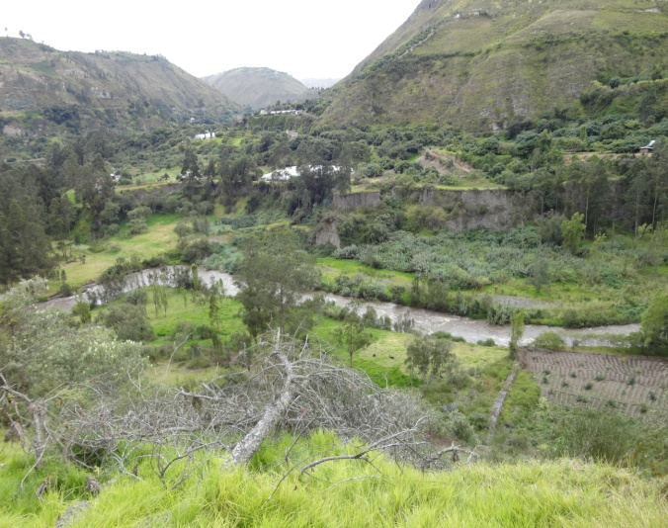
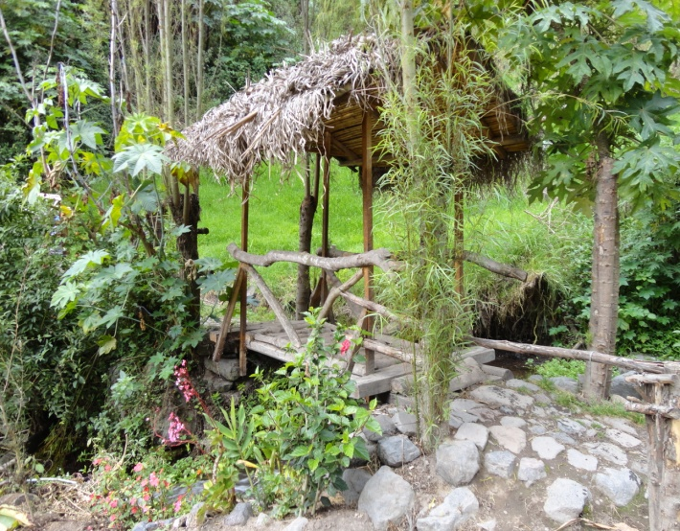
ATRACTIVOS TURÍSTICOS DEL SECTOR
Paseo Ecológico
Cascada
“Los Siete Chorros”
Río Culapachán

Slide 109
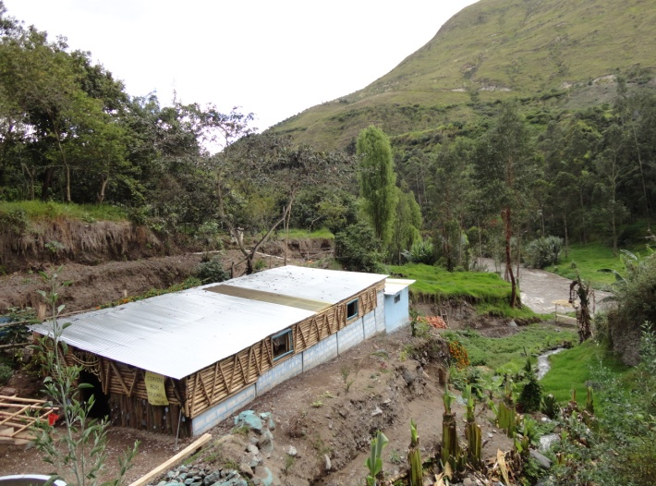
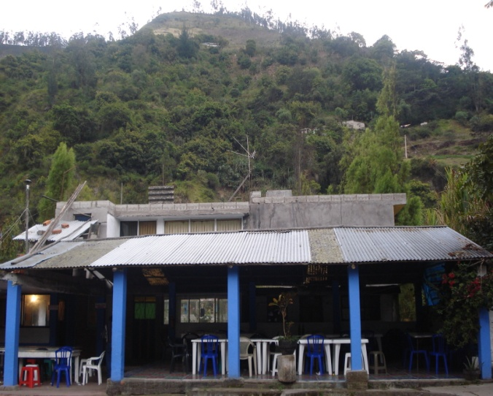
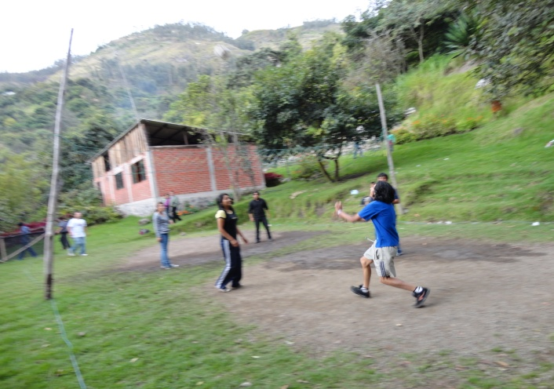
PARADEROS TURÍSTICOS
Paradero en el paseo ecológico (recién construido)
Quinta “María Soledad”
Paradero “Quillán”

Slide 110
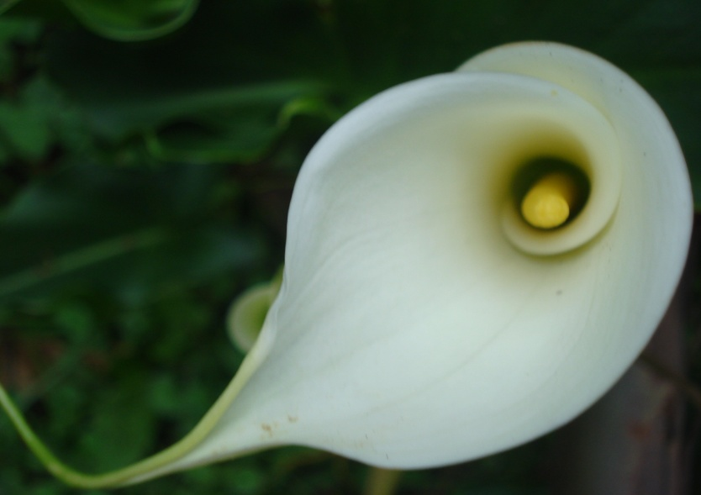
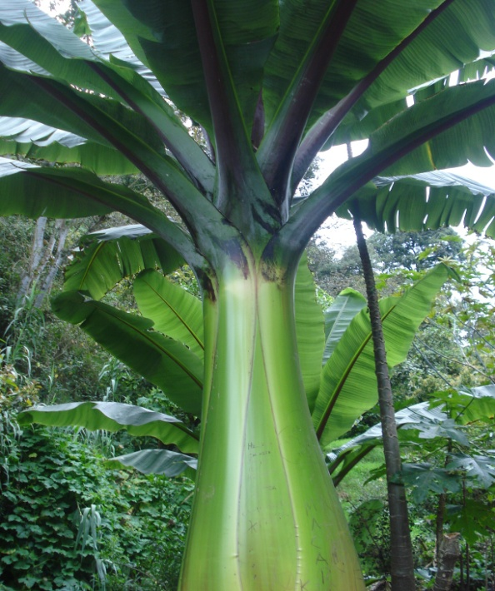
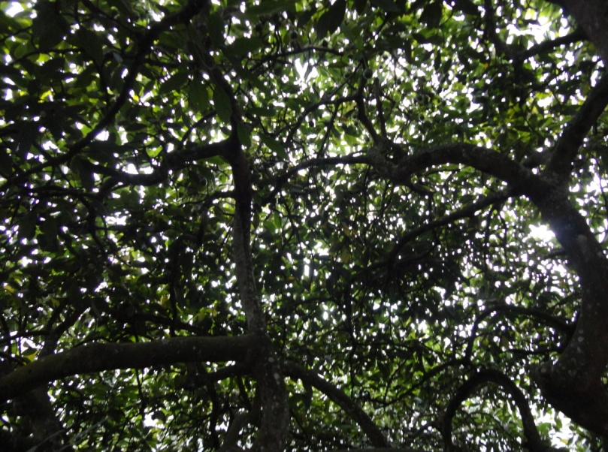
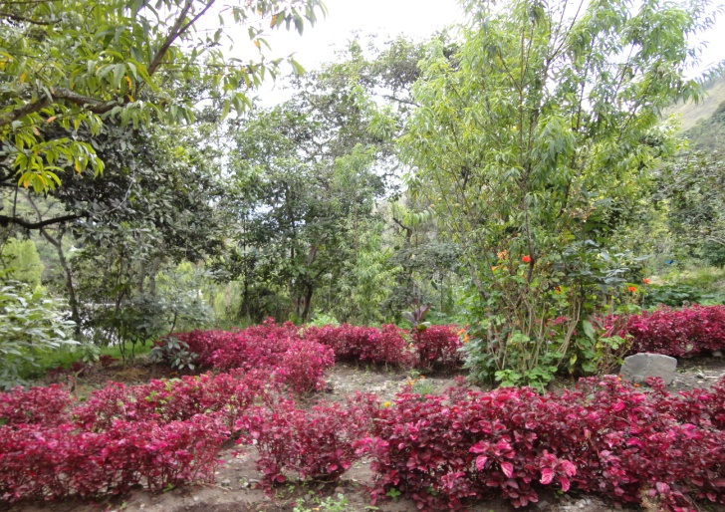
FLORA

Slide 111
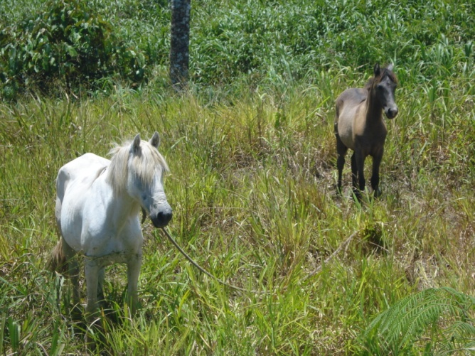
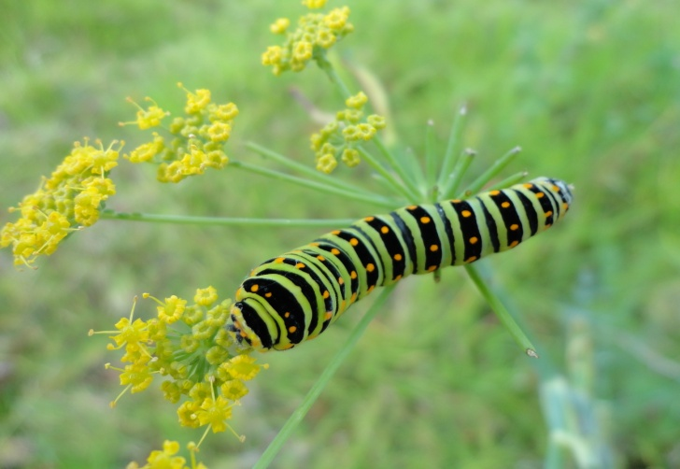
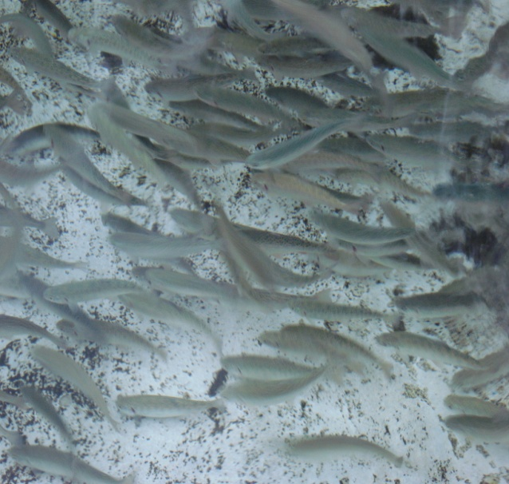
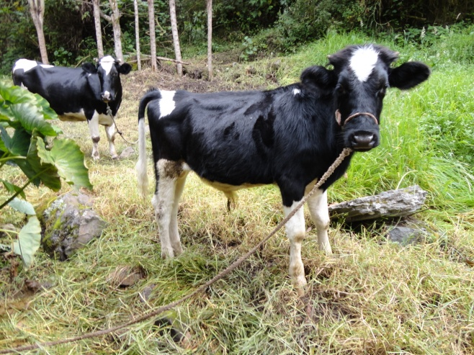
FAUNA

Slide 112
GRACIAS

